Slide 1
Gradient-Perturbation-Based Federated Optimization: From Lossy Terrain Representation to Flattening Search and Saddle Point Escape
①
②
③
SADDLe: Sharpness-Aware Decentralized Deep Learning with Heterogeneous data
Beyond Local Sharpness Communication-Efficient Global Sharpness-aware Minimization for Federated Learning
Rethinking the Flat Minima Searching in Federated Learning
Robust Power System State Estimation Using Physics-Informed Neural Networks
Time/Space Separation-Based Physics-Informed
Machine Learning for Spatiotemporal Modeling
of Distributed Parameter Systems
Physics-Informed Adaptive-Weight NBeatsx for
Short-Term Wind Power Forecasting
④
⑤
Escaping Saddle Points in Heterogeneous Federated Learning via Distributed SGD with Communication Compression
Enabling Privacy-Preserving Edge AI Federated Learning Enhanced with Forward-Forward Algorithm
Physics-Informed Evidential Network: A General
Framework for Uncertainty Evaluation in Nonlinear
Dynamic Measurement Systems
Physics-Informed Passive Motion Paradigm
for Parallel Robots: A High-Precision
Motor-Primitives Framework
CPS Computational Learning Laboratory
Notes:
基于梯度扰动的联邦优化：从有损地形表示到扁平化搜索和鞍点逃逸

Slide 2
②
Rethinking the Flat Minima Searching in Federated Learning
Sharpness Alignment
Topology Expansion
①
③
Beyond Local Sharpness Communication-Efficient Global Sharpness-aware Minimization for Federated Learning
SADDLe: Sharpness-Aware Decentralized Deep Learning with Heterogeneous data
⑤
④
Saddle Escape
Enabling Privacy-Preserving Edge AI Federated Learning Enhanced with Forward-Forward Algorithm
Escaping Saddle Points in Heterogeneous Federated Learning via Distributed SGD with Communication Compression
Mechanism Revolution
CPS Computational Learning Laboratory
Notes:
1→2：锐度对齐 论文1 (FedGloSS) 首次指出了联邦学习中“局部平坦并不意味着全局平坦”的现象，并尝试在服务端近似全局锐度 ；论文2 (FedGF) 在此基础上进一步形式化定义了“平坦度差异”（Flatness Discrepancy），并通过插值扰动技术实现了局部与全局锐度的显式对齐 。
2→3：拓扑扩展 论文2 (FedGF) 完善了中心化服务器模式下的平坦搜索理论 ；论文3 (SADDLe) 则将平坦搜索（SAM）的思想从“中心化”迁移至“去中心化”（P2P）拓扑，并发现平坦地形能显著增强模型对通信压缩带来的噪声的鲁棒性 。
3→4：鞍点逃逸 论文3 (SADDLe) 侧重于利用一阶锐度优化来改善泛化和压缩性能 ；论文4 (PowerEF-SGD) 则跨越到二阶优化领域，提出了首个在通信压缩和非独立同分布（Non-IID）数据下，能够理论证明“逃逸鞍点”的联邦随机梯度下降算法 。
4→5：机制革新 论文4 (PowerEF-SGD) 仍基于传统的梯度下降和反向传播（BP）框架进行优化 ；论文5 则更进一步，针对边缘设备资源受限的问题，提出使用“前向-前向”（Forward-Forward）算法完全替代反向传播，从底层训练机制上完成了对联邦优化范式的重构 。

Slide 3

Paper 1
Beyond Local Sharpness Communication-Efficient Global Sharpness-aware Minimization for Federated Learning
Xiuwen Fang, Mang Ye
Published in: IEEE/CVF Conference on Computer Vision and Pattern Recognition
Published Time: 2024
CPS Computational Learning Laboratory
Notes:
超越局部锐度：面向联邦学习的高效通信全局锐度感知最小化

Slide 4
01
Problem Description
02
Method Design
03
Experiment Results
Contents
04
Conclusion
CPS Computational Learning Laboratory

Slide 5
01
Problem Description
02
Method Design
03
Experiment Results
Contents
04
Conclusion
CPS Computational Learning Laboratory

Slide 6
Problem Description
Data heterogeneity across edge devices can cause models to converge to sharp minima, negatively impacting generalization and robustness.
Recent approaches use client-side sharpness aware minimization (SAM) to encourage flatter minima, but the discrepancy between local and global loss landscapes often undermines their effectiveness, as optimizing for local sharpness does not ensure global flatness.
CPS Computational Learning Laboratory
Notes:
提出了一种名为 FEDGLOSS 的新型联邦学习方法，核心是通过服务器端的锐度感知最小化（SAM）优化全局锐度，同时保证通信高效，具体总结如下：基于客户端锐度感知的方法（如 FEDSAM）仅优化局部锐度，假设局部平坦能带来全局平坦，但数据异质性下局部与全局损失景观差异显著，无法保证全局模型处于平坦区域。
考虑全局锐度的方法（如 FEDSMOO）需额外通信，导致带宽翻倍，影响实用性；部分方法（如 FEDDYN、SCAFFOLD）在高异质性场景下易出现参数爆炸或收敛失败。
边缘设备上的数据异构性会导致模型收敛到尖锐的最小值，从而对模型的泛化能力和鲁棒性产生负面影响。
最近的研究采用客户端锐度感知最小化（SAM）来鼓励模型收敛到更平坦的最小值，但局部损失函数和全局损失函数之间的差异往往会削弱其有效性，因为优化局部锐度并不能保证全局平坦性。

Slide 7
01
Problem Description
02
Method Design
03
Experiment Results
Contents
04
Conclusion
CPS Computational Learning Laboratory

Slide 8
Method Design
The Gap: Local vs. Global Sharpness Assumption: Existing methods assume that minimizing local sharpness ensures a globally flat minimum.
The Conflict: Optimizing for local sharpness does not guarantee the global model will reside in a flat region of the global loss landscape.
Communication Cost: Current consistency-based methods (e.g., FedSmoo) often double communication bandwidth, making them impractical.
CPS Computational Learning Laboratory
Notes:
差距：局部锐度与全局锐度假设：现有方法假设最小化局部锐度可以确保全局最小值平坦。
冲突：优化局部锐度并不能保证全局模型位于全局损失函数的平坦区域。
通信成本：当前基于一致性的方法（例如 FedSmoo）通常会使通信带宽翻倍，使其难以实际应用。

Slide 9
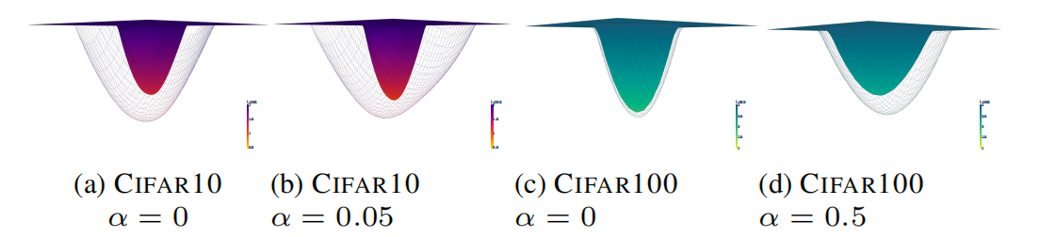
Method Design
Although FEDSAM and its variants demonstrated their effectiveness in various settings, they rely solely on local flatness, assuming that minimizing sharpness locally leads to a globally flat minimum1.
However, in realworld scenarios with significant data heterogeneity, there can be substantial discrepancies between local and global loss landscapes and optimizing for local sharpness does not guarantee the global model will reside in a flat region
CPS Computational Learning Laboratory
Notes:
实面（Solid）：代表标准算法 FEDAVG 的损失景观 3。网格面（Net）：代表使用局部 SAM 优化的 FEDSAM 的损失景观 4。展示维度：分为四个子图，涵盖了 CIFAR-10 和 CIFAR-100 数据集，以及不同的狄利克雷参数 $\alpha$（用于控制数据异构性，$\alpha \rightarrow 0$ 表示异构性极高）。数据异构性的影响：随着数据异构性增加（即 $\alpha$ 减小），FEDSAM 收敛到的全局最小值变得更加锐利（Sharp） 。在极高异构环境下（如图 1a，$\alpha=0$），即使在局部使用了 SAM，全局模型依然可能陷入较窄的极小值区域 。任务复杂度的影响：在较简单的任务（CIFAR-10）上，FEDSAM 相比 FEDAVG 能表现出明显的平滑性优势 。但在更复杂的任务（CIFAR-100）上，这种平滑性优势会显著减弱，FEDSAM 收敛点的锐度明显升高 。
图 1. FEDAVG（实线）和 FEDSAM（网状）在 CIFAR 数据集上不同数据异质性 (α) 下的损失曲线对比。FEDSAM 收敛到全局平坦最小值的能力受数据异质性的影响很大，异质性越高 (α → 0) 会导致最小值越尖锐，任务的复杂性也越高，例如，对于更复杂的 CIFAR100 数据集，最小值越尖锐。
这凸显了优化全局尖锐性的重要性。模型：CNN。
Figure 1. Comparison of FEDAVG (solid) and FEDSAM (net) loss landscapes with varying degrees of data heterogeneity (α) on the CIFAR datasets. FEDSAM's effectiveness in converging to global flat minima is highly influenced by the data heterogeneity, where higher heterogeneity (α → O) leads to sharper minima, and the complexity of the task, e.g., higher sharpness for the more complex CIFAR100.
This highlights the importance of optimizing global sharpness. Model: CNN.

Slide 10
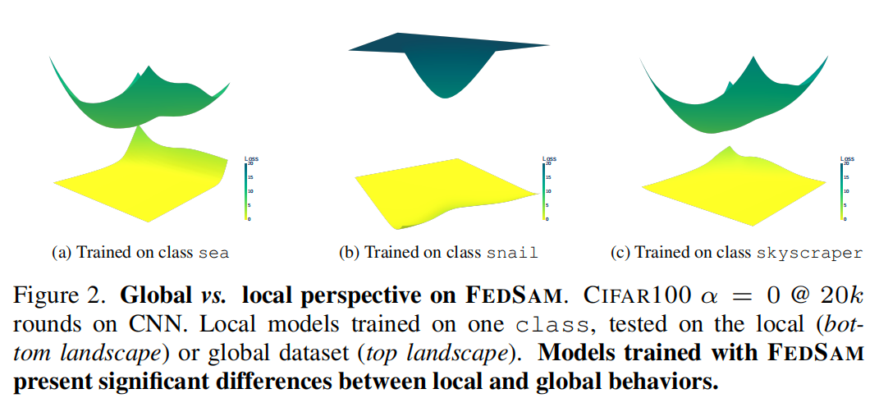
Method Design
To highlight the existing difference between local and global behavior, Fig. 2 investigates the behavior of client models at the end of local training when tested on their own data Dk (bottom landscape), prior to server-side aggregation, w.r.t. the overall dataset D (top landscape).
The inconsistency between local and global behavior can be easily appreciated: locally, each model lands in a flat region; differently, the same model is close to saddle points (Fig. 2a) or sharp minima (Figs. 2b and 2c) in the global landscape.
CPS Computational Learning Laboratory
Notes:
1. 图表结构与含义Figure 2 展示了在高度异构（$\alpha=0$，即每个客户端只拥有一种类别的数据）环境下，使用 FEDSAM 训练 20,000 轮后的模型状态 1：下层景观（Bottom Landscape）：表示局部视角。即客户端模型在其自身局部数据集 ($\mathcal{D}_k$) 上测试时的损失表面 。上层景观（Top Landscape）：表示全局视角。即相同的客户端模型在包含所有类别的整体数据集 ($\mathcal{D}$) 上测试时的损失表面 3333。子图 (a), (b), (c)：分别展示了在不同类别（如“airplane”、“cat”、“skyscraper”）上训练的客户端模型表现 4。2. 核心观察结果通过对比上下两层景观，可以发现显著的“不一致性”：局部视角（平滑）：在下层景观中，模型都成功落在了非常平坦（Flat）且低损失的区域。这说明 FEDSAM 在客户端确实有效地优化了局部锐度。全局视角（锐利或偏离）：在上层景观中，同一个模型却处于极度锐利的极小值点（如图 2b, 2c）或者靠近鞍点（如图 2a） 77。结论：这证明了即便在局部实现了平滑，模型在全局损失景观中依然可能处于不稳定的高锐度区域 8888。

Slide 11
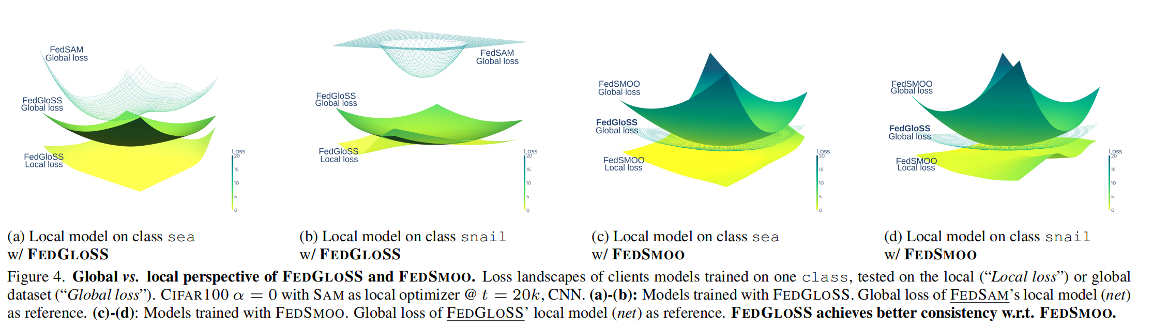
Method Design
To assess the effectiveness of FEDGLOSS in promoting consistency between local and global loss landscapes, Fig. 4 replicates the analysis previously conducted on FEDSAM.
The behavior of local models is shown from both local (“Local loss”) and global perspectives (“Global loss”).
Compared to FEDSAM, the gap between local and global loss landscapes in FEDGLOSS is significantly smaller, and both global and local loss surfaces are found in flat and low loss regions (Figs. 4a and 4b).
This suggests our method effectively promotes convergence toward aligned low-loss flat regions, minimizing the discrepancy between local and global geometries.
CPS Computational Learning Laboratory
Notes:
为了评估 FEDGLOSS 在促进局部和全局损失格局一致性方面的有效性，图 4 复现了之前对 FEDSAM 进行的分析（图 2）。
局部模型的行为分别从局部视角（“局部损失”）和全局视角（“全局损失”）进行展示。
与 FEDSAM 相比，FEDGLOSS 中局部和全局损失格局之间的差距显著缩小，并且全局和局部损失面均位于平坦且损失较低的区域（图 4a 和 4b）。
这表明我们的方法有效地促进了向对齐的低损失平坦区域的收敛，最大限度地减少了局部和全局几何形状之间的差异。

Slide 12
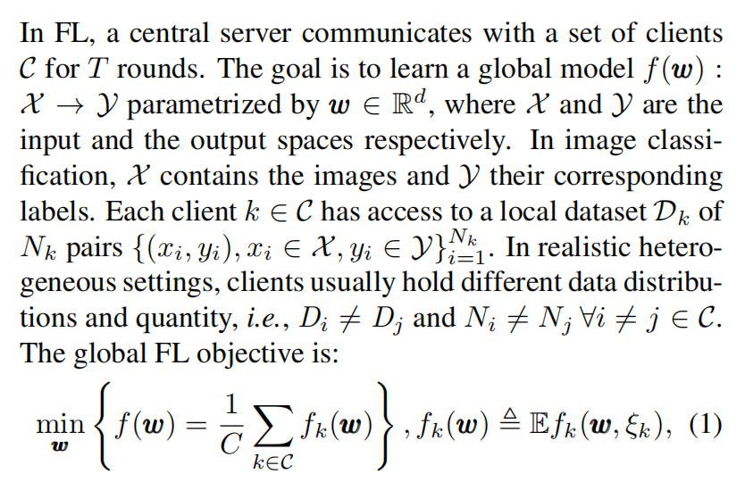
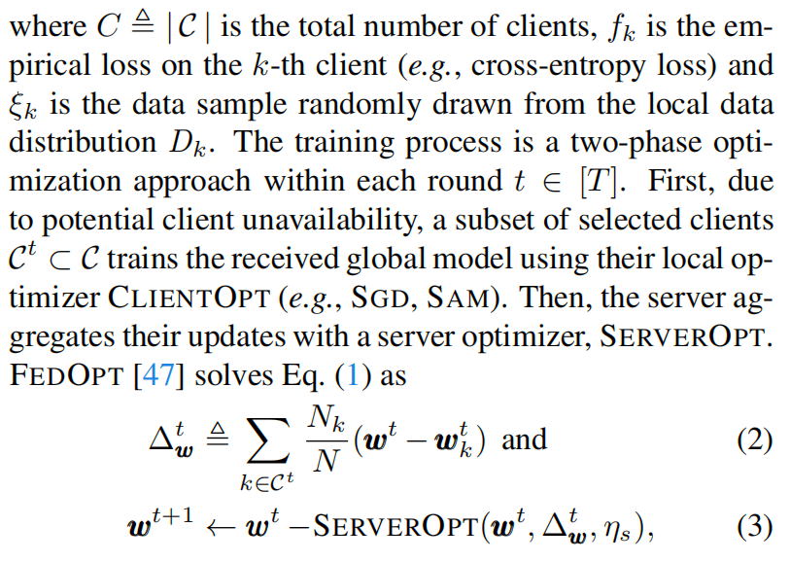
Method Design
Problem setting
CPS Computational Learning Laboratory
Notes:
鉴于现有方法的局限性，在FL中实现全局平坦最小值并保证通信效率仍然是一个关键挑战。为了解决这个问题，我们提出了 FEDGLOSS（联邦全局服务器端锐度）方法，该方法通过在服务器端使用 SAM 算法直接优化全局锐度，从而避免额外的网络通信。
由于 SAM 算法每次迭代需要两次优化步骤，因此直接将其应用于模糊逻辑环境将导致客户端和服务器之间的通信次数翻倍；
然而，一个关键挑战随之而来：计算 ˆεt 和锐度感知梯度都需要与客户端进行两次传输，这使得其在服务器端模糊逻辑中的直接应用并非易事。
1. 基础参与方与目标架构：一个中央服务器与 $C$ 个客户端进行 $T$ 轮通信
1。目标：学习一个参数为 $w \in \mathbb{R}^{d}$ 的全局模型 $f(w)$，实现从输入空间 $X$ 到输出空间 $Y$ 的映射 2。
局部数据：每个客户端 $k$ 拥有自己的本地数据集 $\mathcal{D}_k$，样本数量为 $N_k$ 。
2. 现实中的异构性设置 (Heterogeneity)非独立同分布 (Non-IID)：在现实的异构设置中，不同客户端的数据分布 $D_i \ne D_j$ 且数据量 $N_i \ne N_j$ 4。全局优化目标：最小化所有客户端经验损失的平均值：$$min_{w}\{f(w)=\frac{1}{C}\sum_{k\in\mathcal{C}}f_{k}(w)\}$$5局部损失：$f_k$ 是第 $k$ 个客户端在本地数据分布 $D_k$ 上的经验损失（例如交叉熵损失） 。
FEDOPT 框架与伪梯度论文采用了 FEDOPT 的通用描述方式：全局伪梯度 ($\Delta_w^t$)：它是全局模型 $w^t$ 与客户端本地更新 $w_k^t$ 之差的加权平均：$$\Delta_{w}^{t}\triangleq\sum_{k\in\mathcal{C}^{t}}\frac{N_{k}}{N}(w^{t}-w_{k}^{t})$$12其中 $N$ 是本轮参与客户端看到的总图像数 13。模型更新规则：$$w^{t+1}\leftarrow w^{t}-SERVEROPT(w^{t},\Delta_{w}^{t},\eta_{s})$$14其中 $\eta_s$ 是服务端学习率

Slide 13
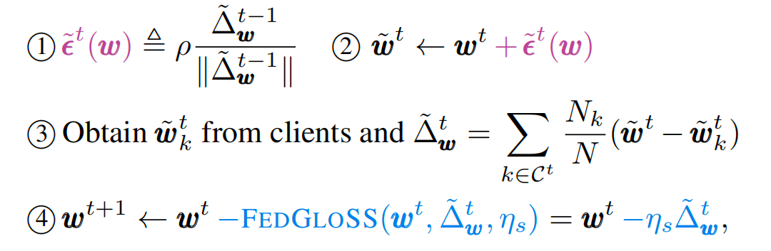
Method Design
FEDGLOSS approximates the sharpness measure using available previous pseudo-gradients.
FEDGLOSS estimates ˆε t using the perturbed global pseudo-gradient from the previous round ∆ ̃ t−1 w at each round t. This approach leverages available
CPS Computational Learning Laboratory
Notes:
在论文的第 5.2 节 (FedGloSS) 中，作者详细阐述了该算法的核心机制，旨在克服前文提到的 NAIVEFEDGLOSS 在通信效率上的缺陷 。
以下为您解读该章节中隐含或体现的四个关键逻辑层面（即您提到的 ①、②、③、④）：
① 历史伪梯度的“零成本”扰动估计
FEDGLOSS 的核心创新在于通过“时间换空间”的思想解决通信瓶颈 。
机制：算法在第 轮不通过额外的客户端通信来计算当前梯度，而是直接利用上一轮 () 的全局伪梯度 来估计当前的扰动方向 。
直觉（Intuition）：这种方法利用了全局损失景观几何信息的连续性，从而引导全局优化向更平滑的区域迈进，而无需增加额外的通信轮次 。
② 具体的数学更新流程
论文通过公式 (184-186) 定义了服务器端的执行步骤：
1. 扰动计算：
2. 扰动模型分发：服务器将扰动后的模型 发送给选定的客户端集 。
3. 伪梯度聚合：服务器接收客户端在受扰动模型上训练后的更新，计算当前的全局伪梯度：
4. 最终更新：利用该伪梯度更新全局模型：
③ 本地优化器的解耦与灵活性
与之前的研究相比，FEDGLOSS 在架构上具有更高的通用性 。
优化器无关性：FEDGLOSS 允许客户端使用任何本地优化器（如标准 SGD 或 SAM）进行训练 。
计算成本可控：这意味着本地计算开销可以根据具体需求进行调整，而不像 FEDSAM 等方法强制要求客户端执行两次前向/后向传播（SAM 优化） 。
④ 通信效率的极致优化
这是该算法最显著的工程优势 。
保持 1x 通信复杂度：通过梯度近似技术，FEDGLOSS 成功在保持与标准 FedAvg 相同通信量的前提下，实现了对全局平滑度的优化 。
对比优势：相比之下，FEDSMOO 需要在每一轮中传输额外的参数 ，导致消息大小翻倍，而 FEDGLOSS 完全避免了这种开销 。
您可以继续了解：
为了保证上述“历史梯度近似”的准确性，论文在第 5.2.1 节引入了 ADMM。需要我为您解读 ADMM 如何通过提升更新方向的一致性来减小估计误差吗

Slide 14
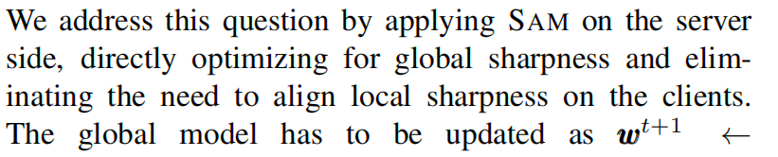
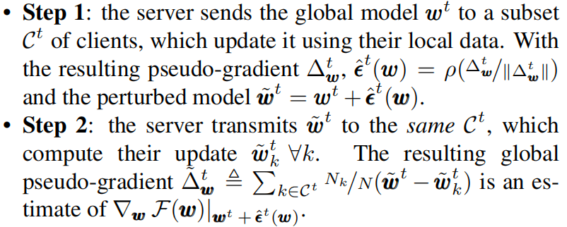
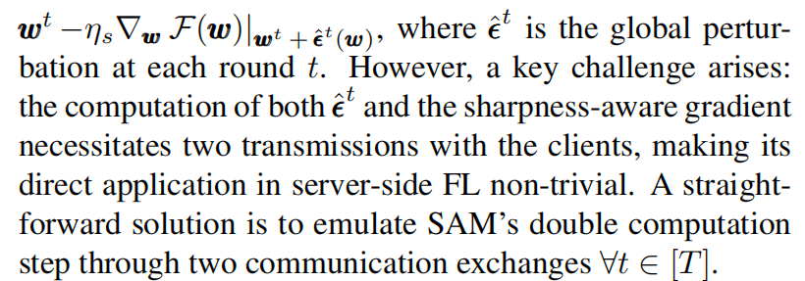
Method Design
Challenges of Server-side SAM
CPS Computational Learning Laboratory
Notes:
“Figure 3 展示了 FEDGLOSS 的‘借时方案’——它通过‘借用’上一轮的梯度方向来确定这一轮的扰动，从而在不增加任何比特传输（保持 1x 通信成本）的前提下，实现了原本需要两次通信才能完成的全局锐度优化。”
论文中的 Figure 3（第5页）是 FEDGLOSS 算法流程的核心示意图。它直观地展示了该算法如何利用历史信息在不需要额外通信的情况下，引导全局模型向平滑区域（Flat Region）收敛。
1. 核心流程示意Figure 3 描绘了从第 $t$ 轮模型 $w^t$ 到第 $t+1$ 轮模型 $w^{t+1}$ 的演进过程 11：
模型扰动（Perturbation）：模型 $w^t$ 首先沿着由上一轮伪梯度 $\Delta_{w}^{t-1}$ 定义的方向进行扰动 22。扰动公式：图示中的计算公式为 $w^{t}+\overline{\epsilon}^{t}=w^{t}+\rho\frac{\Delta_{w}^{t-1}}{||\Delta_{w}^{t-1}||}$ 。
锐度感知更新：图中虚线代表“锐度感知方向”（Sharpness-aware direction），实线则代表最终的更新路径 。最终模型更新为 $w^{t+1} = w^{t} - \eta_{s}\overline{\Delta}_{w}^{t}$ 5。
Figure 3 解释了 FEDGLOSS 如何解决 SAM 在联邦学习中通信开销大的问题：
避免额外通信：标准 SAM 需要先在当前点计算梯度以确定扰动方向，这通常需要一次额外的客户端-服务器交换。
梯度近似：图中显示 FEDGLOSS 直接使用前一轮的伪梯度 $\Delta_{w}^{t-1}$ 来估计当前的扰动方向 $\hat{\epsilon}^t$ 。
逻辑支撑：这种近似在图中被表述为 $-\eta_{s}\nabla F(w^{t}+\hat{\epsilon}^{t}) \approx -\eta_{s}\overline{\Delta}_{w}^{t}$ 8。
对比 FEDAVG：图中特别标注了 FEDGLOSS 与 FEDAVG 的差异 。FEDAVG 通常沿着当前点的梯度直接下降，可能落入尖锐的极小值点 。
目标区域：图中显示 FEDGLOSS 的更新路径最终使模型“降落”在一个平滑区域（Flat Region） 。这验证了通过在服务器端应用锐度感知逻辑，可以有效提升全局模型的泛化能力 。

Slide 15
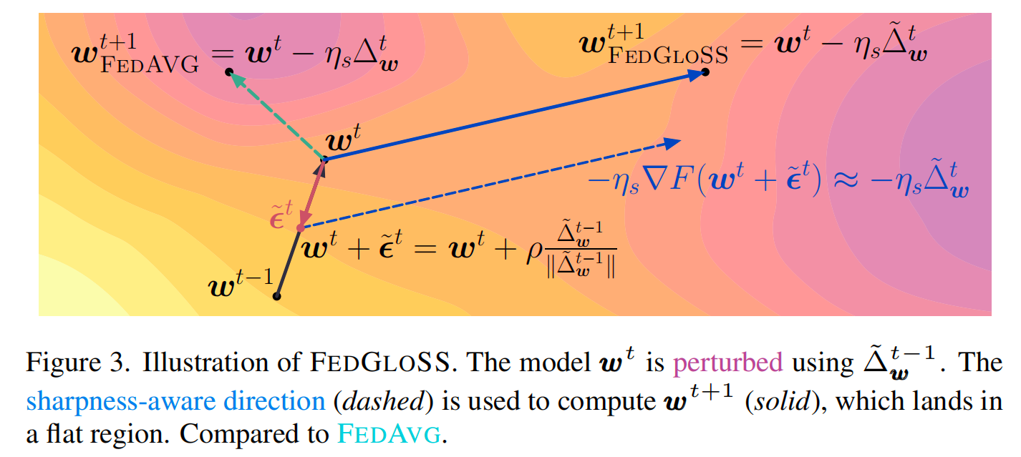
Method Design
The notation follows the colors of Fig. 3, which depicts our approach.
Notably, as summarized in Tab. 2, FEDGLOSS enables SAM on the server side while allowing any CLIENTOPT for local training, with computational costs varying based on the chosen optimizer.
This differs from previous methods constrained to the more computationally expensive SAM.
CPS Computational Learning Laboratory
Notes:
“Figure 3 展示了 FEDGLOSS 的‘借时方案’——它通过‘借用’上一轮的梯度方向来确定这一轮的扰动，从而在不增加任何比特传输（保持 1x 通信成本）的前提下，实现了原本需要两次通信才能完成的全局锐度优化。”
论文中的 Figure 3（第5页）是 FEDGLOSS 算法流程的核心示意图。它直观地展示了该算法如何利用历史信息在不需要额外通信的情况下，引导全局模型向平滑区域（Flat Region）收敛。
1. 核心流程示意Figure 3 描绘了从第 $t$ 轮模型 $w^t$ 到第 $t+1$ 轮模型 $w^{t+1}$ 的演进过程 11：
模型扰动（Perturbation）：模型 $w^t$ 首先沿着由上一轮伪梯度 $\Delta_{w}^{t-1}$ 定义的方向进行扰动 22。扰动公式：图示中的计算公式为 $w^{t}+\overline{\epsilon}^{t}=w^{t}+\rho\frac{\Delta_{w}^{t-1}}{||\Delta_{w}^{t-1}||}$ 。
锐度感知更新：图中虚线代表“锐度感知方向”（Sharpness-aware direction），实线则代表最终的更新路径 。最终模型更新为 $w^{t+1} = w^{t} - \eta_{s}\overline{\Delta}_{w}^{t}$ 5。
In addition, differently from FEDSMOO, FEDGLOSS maintains FEDAVG’s communica_x0002_tion complexity while optimizing for global flatness.
本文的符号表示遵循图 3 的颜色，图 3 展示了我们的方法。
值得注意的是，如表 2 所示，FEDGLOSS 在服务器端启用 SAM，同时允许使用任何 CLIENTOPT 进行本地训练，计算成本根据所选优化器而有所不同。
这与以往仅限于计算成本更高的 SAM 的方法有所不同。
Figure 3 解释了 FEDGLOSS 如何解决 SAM 在联邦学习中通信开销大的问题：
避免额外通信：标准 SAM 需要先在当前点计算梯度以确定扰动方向，这通常需要一次额外的客户端-服务器交换。
梯度近似：图中显示 FEDGLOSS 直接使用前一轮的伪梯度 $\Delta_{w}^{t-1}$ 来估计当前的扰动方向 $\hat{\epsilon}^t$ 。
逻辑支撑：这种近似在图中被表述为 $-\eta_{s}\nabla F(w^{t}+\hat{\epsilon}^{t}) \approx -\eta_{s}\overline{\Delta}_{w}^{t}$ 8。
对比 FEDAVG：图中特别标注了 FEDGLOSS 与 FEDAVG 的差异 。FEDAVG 通常沿着当前点的梯度直接下降，可能落入尖锐的极小值点 。
目标区域：图中显示 FEDGLOSS 的更新路径最终使模型“降落”在一个平滑区域（Flat Region） 。这验证了通过在服务器端应用锐度感知逻辑，可以有效提升全局模型的泛化能力 。

Slide 16
01
Problem Description
02
Method Design
03
Experiment Results
Contents
04
Conclusion
CPS Computational Learning Laboratory

Slide 17
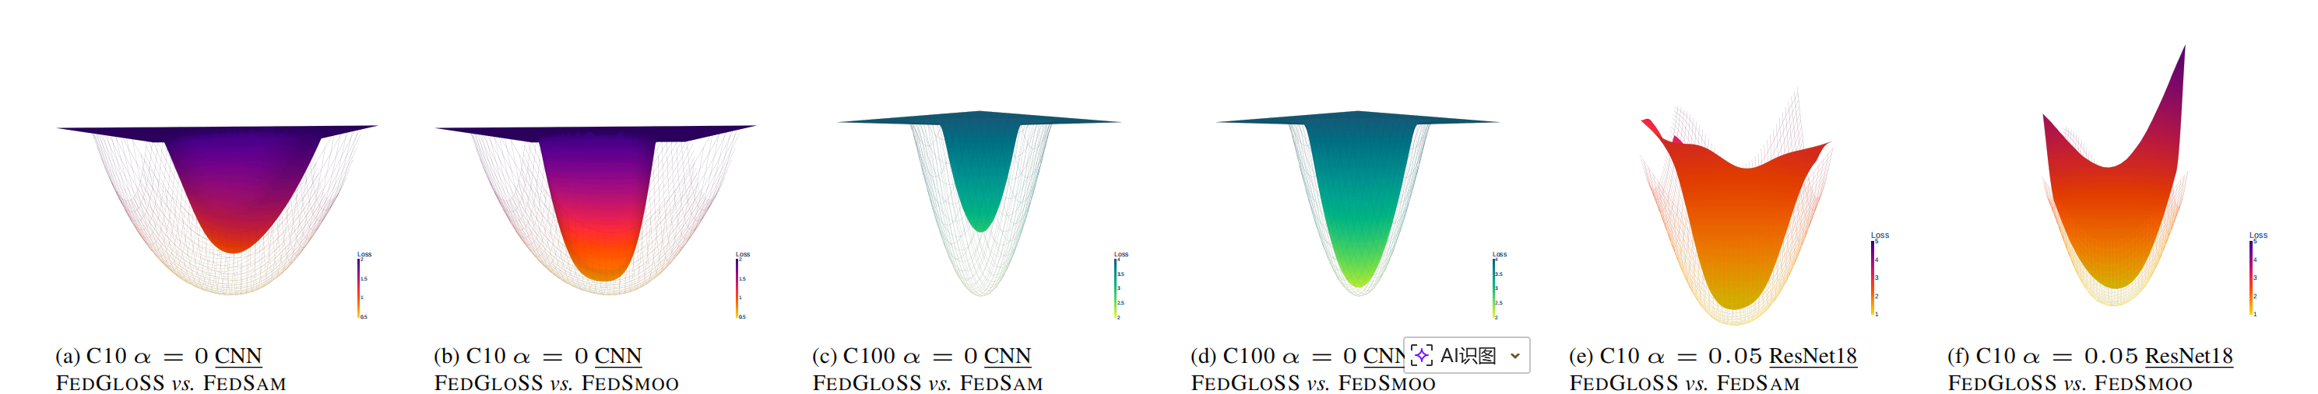
Experiment Results
Figure 6. Loss landscapes of models trained with FEDGLOSS (net) vs. FEDSAM and FEDSMOO (solid) on CIFAR10/100. (a) (c) (e): The flatter regions reached by FEDGLOSS w.r.t. FEDSAM prove the effectiveness of optimizing for global flatness. (b) (d) (f): FEDGLOSS achieves flatter minima and lower loss values w.r.t. FEDSMOO
CPS Computational Learning Laboratory

Slide 18
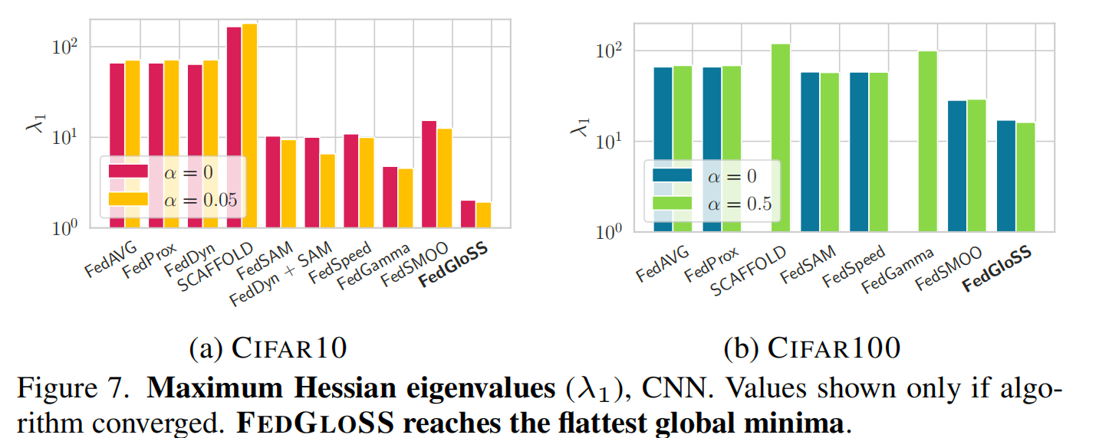
Experiment Results
FEDGLOSS with local SAM consistently outperforms the best-performing SOTA FEDSMOO by ≈ 2.5 percentage points in accuracy across all configurations with half the communication cost. Our method reaches the flat_x0002_test global minima (e.g., λ1 FEDGLOSS = 2.03 vs. λ1 FEDSMOO = 15.37 on CIFAR10 α = 0), as shown in Figs. 6 and 7, achieving the best overall performance.
CPS Computational Learning Laboratory

Slide 19
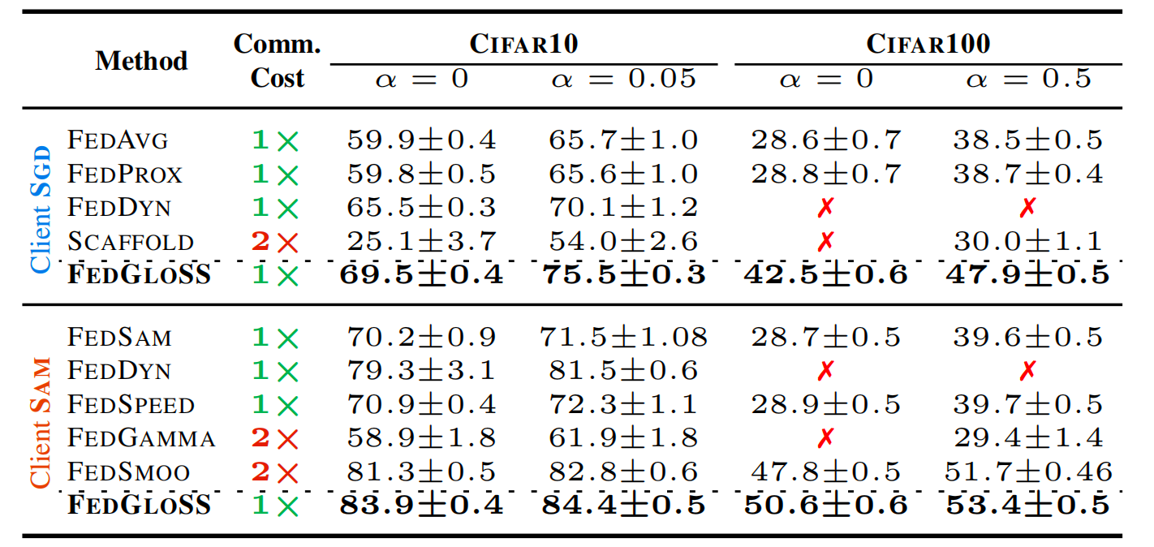
Experiment Results
Tab. 3 presents results on CIFAR100 and CIFAR10 with varying levels of heterogeneity on the CNN model. Several observations highlight the advantages of FEDGLOSS.
FEDGLOSS achieves the best results among both SGD and SAM-based approaches while maintaining communication efficiency. FEDGLOSS with local SAM consistently outperforms the best-performing SOTA FEDSMOO by ≈ 2.5 percentage points in accuracy across all configurations with half the communication cost.
CPS Computational Learning Laboratory

Slide 20
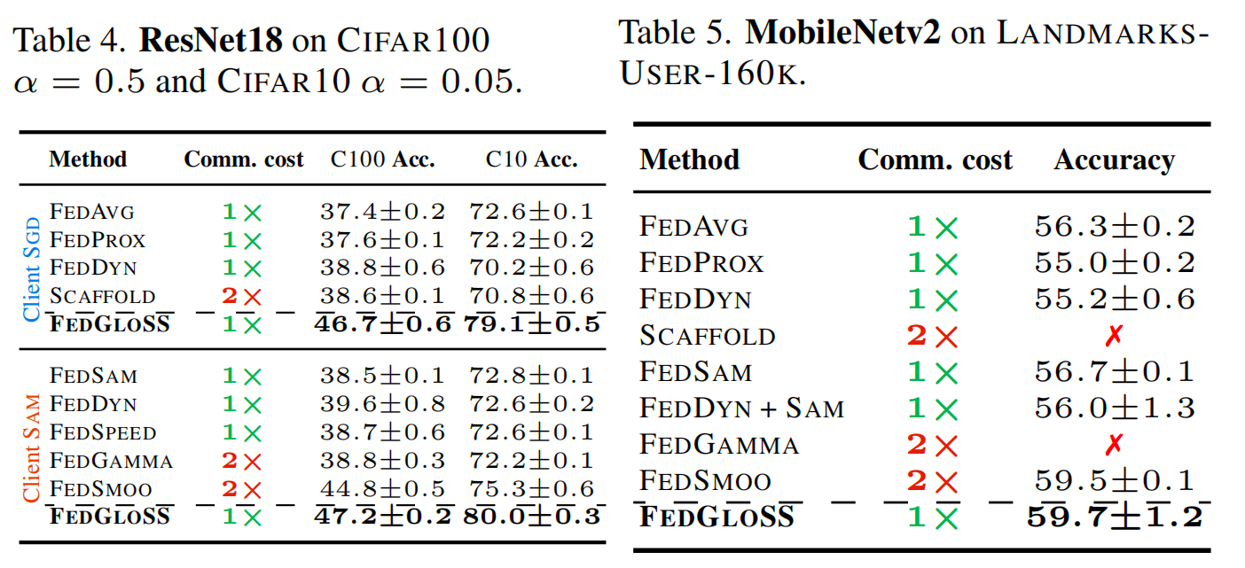
Experiment Results
Tab. 4 confirms FEDGLOSS’ effectiveness, consistently outperforming SOTA methods with the more complex ResNet18 architecture, with ≈ 8 points higher accuracy w.r.t. FEDAVG with both SGD and SAM, and +5 w.r.t. FEDSMOO, with the flattest solutions (Figs. 6e and 6f).
CPS Computational Learning Laboratory

Slide 21
01
Problem Description
02
Method Design
03
Experiment Results
Contents
04
Conclusion
CPS Computational Learning Laboratory
CPS Computational Learning Laboratory
2
18

Slide 22
Conclusion and Inspiration
This work tackled the challenge of limited generalization in heterogeneous Federated Learning (FL), prioritizing communication efficiency for real-world use.
Building on research linking poor generalization to sharp minima in the loss landscape, we showed data heterogeneity worsens discrepancies between local and global loss surfaces, a problem not resolved by methods focusing only on local sharpness.
To address this, our Federated Global Server-side Sharpness (FedGloSS) finds flat minima in the global loss landscape with server-side Sharpness-Aware Minimization and achieves communication efficiency by approximating SAM’s sharpness through past global pseudo-gradients, distinguishing it from prior approaches.
This work revealed SAM prevents ADMM-related parameter explosion by guiding optimization along flat directions, enabling stable updates in heterogeneous FL.
CPS Computational Learning Laboratory
Notes:
尽管联邦学习（FL）在去中心化训练方面取得了成功，但如何克服客户端间的异构性来增强模型的泛化能力仍然是一个巨大的挑战。
为了提高联邦学习的泛化能力，近期的一些研究工作通过在客户端的局部训练中采用感知锐度的最小化方法来寻找更平坦的模型极小值。
然而，我们观察到，即使在局部训练中进行了平坦性搜索，全局模型（即聚合模型）仍然无法找到全局目标函数的平坦极小值，我们将其定义为平坦性差异。

Slide 23
Paper 2
Rethinking the Flat Minima Searching in Federated Learning
Taehwan Lee, Sung Whan Yoon
Publish Journal: Proceedings of the 41 st International Conference on Machine Learning
Published Time: 2024
CPS Computational Learning Laboratory
Notes:
重新思考联邦学习中的平坦最小值搜索

Slide 24
01
Problem Description
02
Method Design
03
Experiment Results
Contents
04
Conclusion
CPS Computational Learning Laboratory

Slide 25
01
Problem Description
02
Method Design
03
Experiment Results
Contents
04
Conclusion
CPS Computational Learning Laboratory

Slide 26
Problem Description
Albeit the success of federated learning (FL) in decentralized training, bolstering the generalization of models by overcoming heterogeneity across clients still remains a huge challenge.
To aim at improved generalization of FL, a group of recent works pursues flatter minima of models by employing sharpness-aware minimization in the local training at the client side.
However, we observe that the global model, i.e., the aggregated model, does not lie on flat minima of the global objective, even with the effort of flatness searching in local training, which we define as flatness discrepancy.
CPS Computational Learning Laboratory
Notes:
尽管联邦学习（FL）在去中心化训练方面取得了成功，但如何克服客户端间的异构性来增强模型的泛化能力仍然是一个巨大的挑战。
为了提高联邦学习的泛化能力，近期的一些研究工作通过在客户端的局部训练中采用感知锐度的最小化方法来寻找更平坦的模型极小值。
然而，我们观察到，即使在局部训练中进行了平坦性搜索，全局模型（即聚合模型）仍然无法找到全局目标函数的平坦极小值，我们将其定义为平坦性差异。

Slide 27
01
Problem Description
02
Method Design
03
Experiment Results
Contents
04
Conclusion
CPS Computational Learning Laboratory

Slide 28
Method Design
By rethinking and theoretically analyzing flatness searching in FL through the lens of the discrepancy problem
we propose a method called Federated Learning for Global Flatness (FedGF) that explicitly pursues the flatter minima of the global models, leading to the relieved flatness discrepancy and remarkable performance gains in the heterogeneous FL benchmarks.
In this paper, we empirically and theoretically analyze the relationship between heterogeneity across clients and flatness discrepancy: A strong heterogeneity leads to severe
CPS Computational Learning Laboratory
Notes:
通过对联邦学习中平坦度搜索的重新思考和理论分析（以差异问题为视角），我们提出了一种名为“联邦学习全局平坦度”（FedGF）的方法。
该方法明确地寻找全局模型的更平坦的最小值，从而缓解了平坦度差异，并在异构联邦学习基准测试中取得了显著的性能提升。
本文从实证和理论两方面分析了客户端异构性与平坦度差异之间的关系：强烈的异构性会导致严重的平坦度差异。

Slide 29
Method Design
The key of FedGF is to explicitly consider the sharpness of the global model when running SAM in the local training. Specifically, we utilize the interpolated perturbation for SAM in both views of local and global objectives.
To pursue the flatness of the global model for the global objective, we should consider the perturbation in the view of the global model and objective.
CPS Computational Learning Laboratory
Notes:
FedGF 的关键在于，在局部训练中运行 SAM 时，明确考虑全局模型的锐度。具体来说，我们从局部目标和全局目标两个角度对 SAM 使用了插值扰动。
为了在全局目标下追求全局模型的平坦性，我们应该从全局模型和目标的角度来考虑扰动。

Slide 30
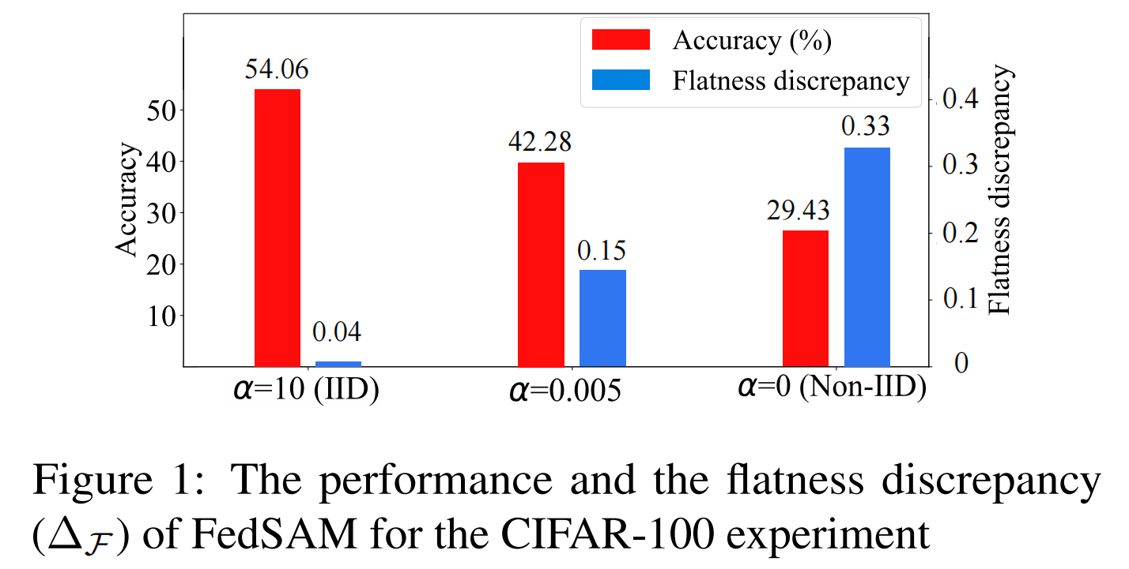
Method Design
CPS Computational Learning Laboratory

Slide 31
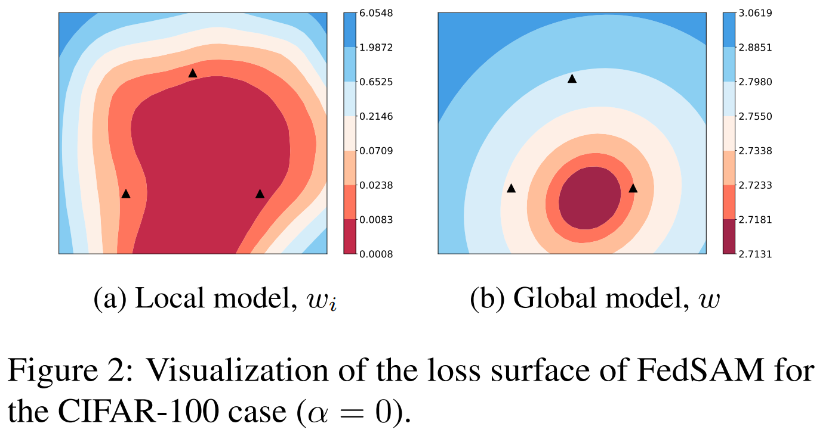
Method Design
We visualize how the discrepancy appears on the loss surface.
FedSAM shows flatter minima around the local model, but the global model does not lie on flatter minima.
CPS Computational Learning Laboratory

Slide 32
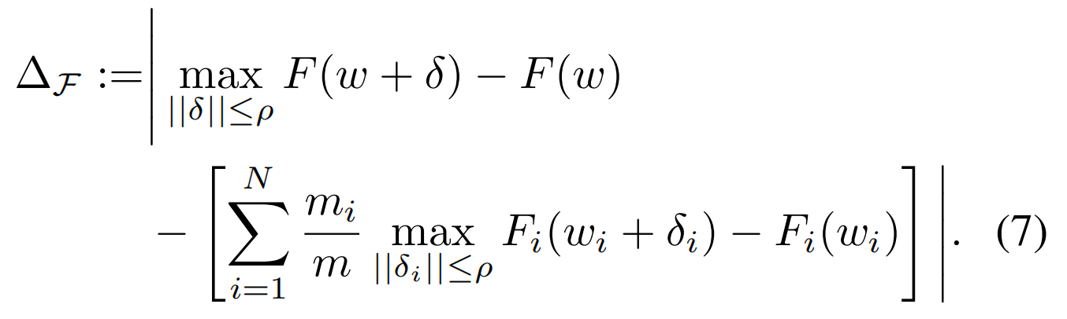
Method Design
Motivations: Flatness Discrepancy
We are ready to discuss the flatness discrepancy issue:
Flatness searching in local training does not imply the flatness of the global model. First, we formally define the discrepancy, i.e., ∆F , as the difference gap of the flatness between the global and local models. For simplicity, we here drop the notations of round r and local epoch k.
Definition 1. Flatness discrepancy ∆F of the global model w and the local models {wi} N i=1 is defined as:
CPS Computational Learning Laboratory
Notes:
动机：平坦度差异
我们准备讨论平坦度差异问题：局部训练中的平坦度搜索并不意味着全局模型的平坦度。首先，我们正式定义差异，即 ∆F，为全局模型和局部模型平坦度之间的差距。
为简便起见，我们省略了第 r 轮和局部训练轮数 k 的符号。
定义 1. 全局模型 w 和局部模型 {wi} N i=1 的平坦度差异 ∆F 定义如下：

Slide 33
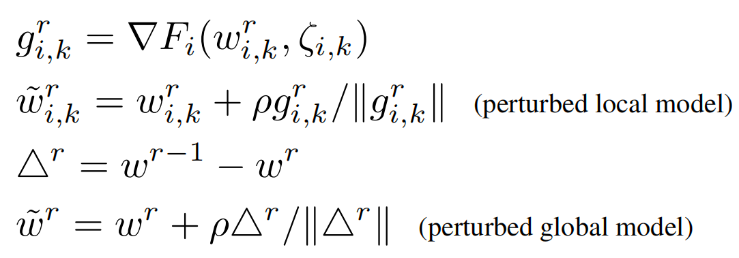
Method Design
Training Process of FedGF
We here focus on the local training and the aggregation steps of FedGF.
Local training: At the beginning of round r, client i receives the aggregated global model w r , and runs K local epochs. For local epoch k, client i computes the two perturbed models, w ̃ r i,k and w ̃ r as follows:
CPS Computational Learning Laboratory
Notes:
FedGF的训练过程
本文重点介绍FedGF的局部训练和聚合步骤。
局部训练：在第r轮开始时，客户端i接收到聚合后的全局模型w<sub>r</sub>，并运行K个局部epoch。对于局部epoch k，客户端i计算两个扰动模型w̃<sub>i,k</sub>和w̃<sub>r</sub>，如下所示：
1这是客户端 $i$ 在第 $r$ 轮、第 $k$ 个本地迭代步时，基于本地小批量数据 $\zeta_{i,k}$ 计算出的随机梯度 。作用：它代表了本地损失函数 $F_i$ 在当前模型参数 $w_{i,k}^r$ 处下降最快的方向 。
2这是标准的 SAM（锐度感知最小化） 步骤 。它在当前模型 $w_{i,k}^r$ 的基础上，沿着本地梯度的方向移动了距离 $\rho$ 7。作用：这个“扰动模型”用于寻找本地损失面上升最快的点 。通过在这个点计算梯度并更新，模型可以避开局部损失陡峭的区域，寻找更平坦的极小值 。
3由于客户端无法直接获取所有客户端的聚合数据，也就无法计算真实的全局梯度 $\nabla F(w^r)$ 。作用：作者巧妙地利用前一轮全局模型 $w^{r-1}$ 与当前轮全局模型 $w^r$ 之间的差值作为全局梯度方向的近似（即伪梯度） 。它代表了全局模型在上一轮迭代中的进化方向 。
4定义全局扰动模型 (Perturbed Global Model)$$\tilde{w}^{r}=w^{r}+\rho\triangle^{r}/||\triangle^{r}||$$含义：这是基于“全局视野”计算的扰动模型 。它将全局模型 $w^r$ 沿着公式 10 估算出的全局方向移动距离 $\rho$ 。作用：这个扰动模型能够感知全局目标的锐度（Sharpness） 。它是解决“平坦度偏差”的关键，确保本地训练不仅是为了本地模型的平坦，也是为了让聚合后的全局模型落在一个更平坦的区域 。

Slide 34
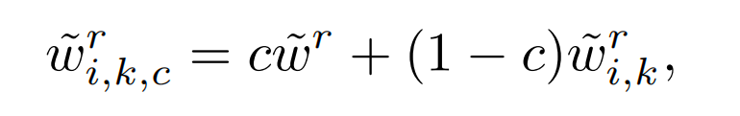
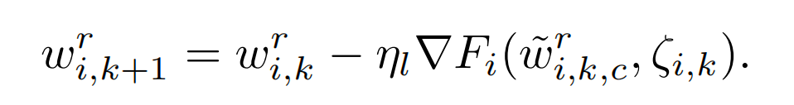
Method Design
We utilize the difference between the previous and the current global model, as formulated by Eq. (10), which is an approximated direction of the gradients for the global objective, i.e., ∇F(w r ). Based on the global perturbation, FedGF computes the perturbed global model in Eq. (11), which can be understood as the perturbed model with the maximally raised global objective loss. FedGF then interpolates the perturbed global and local models to compute w ̃ r i,k,c:
where 0 ≤ c ≤ 1 is the interpolation coefficient to control the position of w˜i,k,c r between the global and local mod_x0002_els. When c is close to 0, it indicates that FedGF becomes FedSAM. When c is close to 1, FedGF leans toward the global model to find flat minima around the global model. FedGF then computes the gradient based on the local epoch ζi,k ∼ Di at position w˜i,k,c r to update the local model:
CPS Computational Learning Laboratory
Notes:
FedGF 算法的核心部分，它通过**插值（Interpolation）**的方式，将“本地”和“全局”的视野结合在一起。
我们利用了先前全局模型与当前全局模型之间的差异，如公式 (10) 所示，该差异近似表示全局目标函数的梯度方向，即 ∇F(w r )。基于全局扰动，FedGF 计算公式 (11) 中的扰动全局模型，该模型可以理解为全局目标损失最大化的扰动模型。然后，FedGF 对扰动后的全局模型和局部模型进行插值，以计算 w ̃ r i,k,c：
公式 12 的目的是确定一个特定的参数位置，在这个位置计算出的梯度既能照顾到本地模型的平坦度，也能兼顾全局模型的平坦度
其中 0 ≤ c ≤ 1 是插值系数，用于控制 w˜i,k,c r 在全局模型和局部模型 mod_x0002_els 之间的位置。当 c 接近 0 时，FedGF 趋近于 FedSAM。当 c 接近 1 时，FedGF 倾向于全局模型，以在全局模型附近找到平坦的最小值。然后，FedGF 基于位置 w˜i,k,c r 处的局部 epoch ζi,k ∼ Di 计算梯度，以更新局部模型：

Slide 35
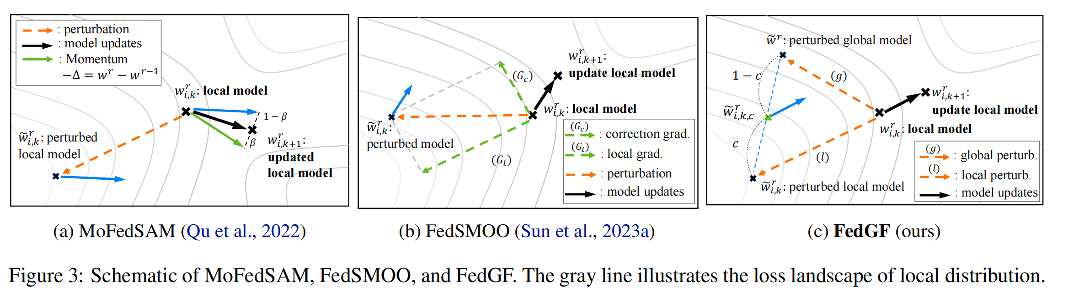
Method Design
Fig. 3 shows how FedGF is differentiated from the related methods. We here illustrate the schematics of our FedGF and two state-of-the-art methods, i.e., MoFedSAM and FedSMOO, while omitting the figure of FedSAM which is quite straightforward. Black-colored arrows indicate the model update at each local epoch. FedSAM and MoFedSAM only utilize the perturbation computed in view of the local objective.
However, FedGF additionally considers the global model perturbation (see the orange-colored dotted arrows). Blue-colored arrows represent the gradient computed at the perturbed model. MoFedSAM uses the momentum for finding the model with a lower global objective (see the green-colored solid line), but FedGF utilizes the reverse direction of the momentum, as the global perturbation (the orange-colored arrow with a marker (g)), aiming to find flatter minima. FedSMOO adjusts the local perturbations by introducing a correction gradient (Gc), and it is closely
CPS Computational Learning Laboratory
Notes:
图 3(a)：MoFedSAM 的逻辑
本地视角：MoFedSAM 主要利用基于本地目标函数计算出的扰动（橙色虚线箭头） 。
动量辅助：它使用全局模型的更新方向作为“动量”（绿色实线箭头），旨在寻找具有更低全局目标函数值的模型 。
局限性：它并未显式地针对全局模型的平坦度进行扰动搜索
图 3(b)：FedSMOO 的逻辑扰动校正：FedSMOO 引入了一个校正梯度 $G_c$ 来调整本地扰动 6。正则化依赖：该方法高度依赖辅助正则化项，以强制本地模型分配在全局模型附近 。
局限性：虽然通过泰勒展开近似了全局信息，但它对模型分歧的自适应调节能力有限 。
图 3(c)：FedGF（本文提出的方法）的逻辑这是理解 FedGF 创新性的关键，它展示了“双重扰动”的结合过程：双重扰动源：(l) 本地扰动 (Local Perturb)：基于本地梯度方向计算 。
(g) 全局扰动 (Global Perturb)：橙色箭头 (g) 代表了全局扰动方向，它是全局动量的反方向，旨在探测全局损失面最陡峭的方向 10101010。自适应插值点 $\tilde{w}_{i,k,c}^r$：FedGF 不直接在本地扰动点或全局扰动点更新，而是在两者之间寻找一个平衡点 $\tilde{w}_{i,k,c}^r$ 。插值系数 $c$ 控制着在这个平衡点上，模型对“全局平坦度”和“本地平坦度”的侧重程度 。
模型更新（黑色实线箭头）：在插值点 $\tilde{w}_{i,k,c}^r$ 计算梯度（蓝色箭头），然后执行模型更新（黑色箭头） 。这种方法显式地将全局视野引入本地训练，从而缓解了“平坦度偏差” 。
黑色实线箭头：代表每一轮本地迭代中的模型更新 15。
蓝色箭头：在扰动点处计算出的梯度方向 16。
橙色虚线箭头：表示扰动操作（从 $w_{i,k}^r$ 指向扰动模型点） 17。插值系数 $c$：图中展示了如何通过 $c$ 和 $1-c$ 的权重分配，在全局扰动点和本地扰动点之间拉出一条弧线，定位最终的计算点 。

Slide 36
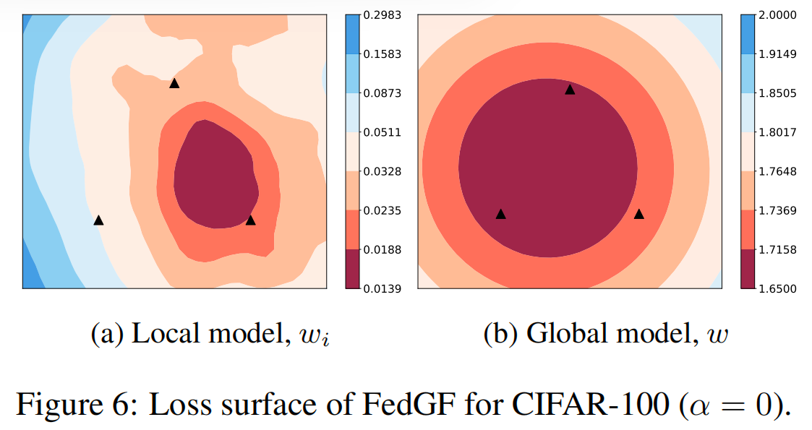
Method Design
Visualization of loss surface: In Fig. 6, we visualize the loss surface of the local and global models of FedGF for Fi and F for the CIFAR-100 cases.
It shows that local model shows a moderate flatness, and the global model shows flatter loss surface. When compared with the FedSAM’s loss surface (as in Fig. 2), we visually confirm that FedGF finds flatter minima of global model for the global objective.
CPS Computational Learning Laboratory
Notes:
图 6 展示了 FedGF 算法在极度异构（$CIFAR-100, \alpha=0$）设置下，本地模型与全局模型的损失表面（Loss Surface）可视化结果 。它是证明 FedGF 能够有效缓解“平坦度偏差”的核心直观证据 。
1. 图 6(a)：本地模型 $w_i$ 的损失表面观察点：展示了客户端 $i$ 的本地损失函数 $F_i$ 在其本地更新后的参数 $w_i$ 周围的情况 。特征：损失表面呈现出一定程度的平坦性 。这意味着 FedGF 在本地训练时，成功让模型落在了本地目标的平坦区域。颜色与形状：中心深色区域较宽，表示在参数发生微小扰动时，损失值的变化相对剧烈程度可控 。
2. 图 6(b)：全局模型 $w$ 的损失表面观察点：展示了聚合后的全局损失函数 $F$ 在全局模型参数 $w$ 周围的情况 。特征：相比于本地模型，全局模型的损失表面显示出更宽、更平坦的极小值区域 。关键意义：这是 FedGF 最成功的体现 。在 Non-IID 场景下，通常聚合后的全局模型会落入尖锐（Sharp）区域（如论文中提到图 2 所示的 FedSAM 情况），但 FedGF 通过引入全局视角，确保了全局模型也处于平坦区域 。

Slide 37
01
Problem Description
02
Method Design
03
Experiment Results
Contents
04
Conclusion
CPS Computational Learning Laboratory

Slide 38
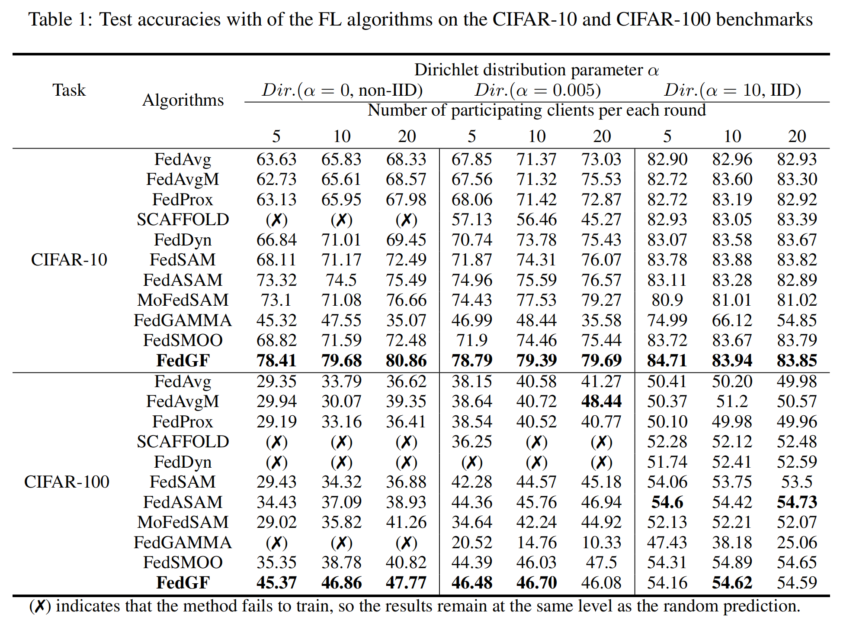
Experiment Results
We evaluate the test accuracy of FL algorithms in Table 1 on the CIFAR-10/100 benchmarks. We here provide the following key findings based on the experimental results.
CPS Computational Learning Laboratory
Notes:
我们在表1中评估了FL算法在CIFAR-10/100基准数据集上的测试精度。基于实验结果，我们得出以下主要结论。

Slide 39
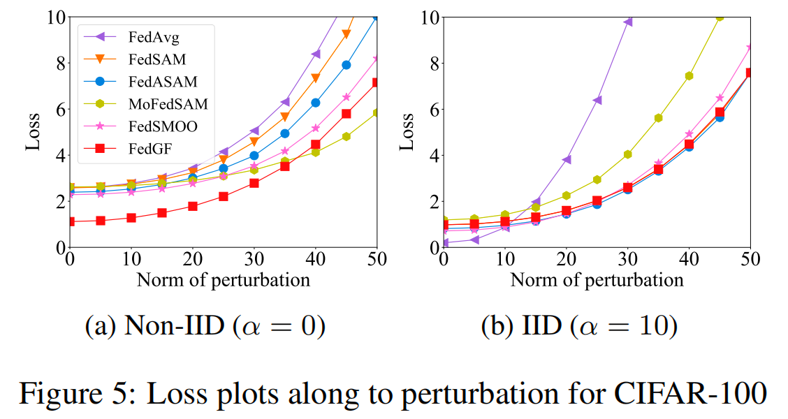
Experiment Results
CPS Computational Learning Laboratory
Notes:
我们在表1中评估了FL算法在CIFAR-10/100基准数据集上的测试精度。基于实验结果，我们得出以下主要结论。

Slide 40
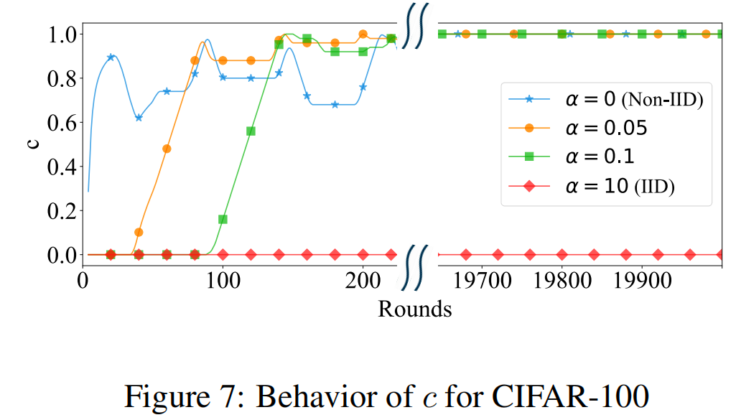
Experiment Results
CPS Computational Learning Laboratory
Notes:
我们在表1中评估了FL算法在CIFAR-10/100基准数据集上的测试精度。基于实验结果，我们得出以下主要结论。

Slide 41
01
Problem Description
02
Method Design
03
Experiment Results
Contents
04
Conclusion
CPS Computational Learning Laboratory
CPS Computational Learning Laboratory
2
18

Slide 42
Conclusion and Inspiration
We rethink flat minima searching in FL with the novel perspective of flatness discrepancy.
It gets worse when the heterogeneity becomes severe, leading to the deterioration of the prior flat minima searching FL algorithms.
We propose FedGF, which can relieve the discrepancy by utilizing both local and global perturbations in the SAM optimizer.
To address this, it shifts the paradigm from purely local perturbation to a dual-view interpolated perturbation , which ensures the local training trajectory aligns with the global objective's curvature.
I will try to plot the loss function as a plane, combining the target of local perturbation and the target of global perturbation.
CPS Computational Learning Laboratory
Notes:
我们以全新的视角——平坦度差异——重新思考了平坦度最小值搜索问题。
当异质性严重时，这种差异会加剧，导致现有平坦度最小值搜索算法的性能下降。
基于此，我们提出了 FedGF 算法，该算法通过在 SAM 优化器中同时利用局部和全局扰动来缓解这种差异。
FedGF 算法的性能显著优于现有的平坦度搜索方法，尤其是在非独立同分布 (non-IID) 的情况下。

Slide 43
Paper 3
SADDLe: Sharpness-Aware Decentralized Deep Learning
with Heterogeneous data
Sakshi Choudhary; Sai Aparna Aketi; Kaushik Roy
Publish Journal: 2025 IEEE/CVF Winter Conference on Applications of Computer Vision (WACV)
Published Time: 2025
CPS Computational Learning Laboratory
Notes:
SADDLe：面向异构数据的锐度感知去中心化深度学习

Slide 44
01
Problem Description
02
Method Design
03
Experiment Results
Contents
04
Conclusion
CPS Computational Learning Laboratory

Slide 45
01
Problem Description
02
Method Design
03
Experiment Results
Contents
04
Conclusion
CPS Computational Learning Laboratory

Slide 46
Problem Description
In realistic scenarios, the data distribution across these sparsely connected learning agents can be significantly heterogeneous, leading to local model over-fitting and poor global model generalization.
We jointly tackle these two-fold practical challenges by proposing SADDLe, a set of sharpness-aware decentralized deep learning algorithms.
In the presence of data heterogeneity, models in decentralized training tend to overfit the local data at each agent. Aggregating such models adversely impacts the global model’s generalization ability.
CPS Computational Learning Laboratory
Notes:
在实际场景中，这些稀疏连接的学习代理之间的数据分布可能存在显著的异质性，导致局部模型过拟合和全局模型泛化能力差。
我们提出了 SADDLe，一套感知数据清晰度的去中心化深度学习算法，以此来应对这两个实际挑战。
在数据异质性存在的情况下，去中心化训练中的模型往往会过度拟合每个代理的局部数据。聚合这些模型会对全局模型的泛化能力产生不利影响。

Slide 47
01
Problem Description
02
Method Design
03
Experiment Results
Contents
04
Conclusion
CPS Computational Learning Laboratory

Slide 48
Method Design
Flatter loss landscapes are inherently more robust to perturbations in the training loss landscape. Leveraging this potential, we observe that SAM leads to enhanced robustness against compression errors due to erroneous model updates resulting from communication compression.
We propose that seeking a flatter loss landscape during training can alleviate the issue of local over-fitting, a common concern in decentralized learning scenarios with non-IID data.
we propose SADDLe, which purposely seeks a flatter loss landscape in each training iteration through Sharpness-Aware Minimization (SAM) .
CPS Computational Learning Laboratory
Notes:
更平坦的损失函数曲线本质上对训练损失函数曲线的扰动更具鲁棒性。利用这一特性，我们观察到，SAM 能够增强模型对因通信压缩导致的错误模型更新的鲁棒性。平坦的损失景观对参数的微小扰动不敏感 。这意味着当模型为了节省通信开销而进行量化或压缩时，产生的“压缩误差”不会导致模型性能大幅跳水 。
我们提出，在训练过程中寻求更平坦的损失函数曲线可以缓解局部过拟合问题，这是非独立同分布 (non-IID) 数据的去中心化学习场景中常见的难题。
我们提出了 SADDLe 算法，该算法通过锐度感知最小化 (SAM) 在每次训练迭代中特意寻求更平坦的损失函数曲线。

Slide 49
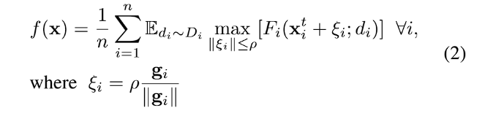
Method Design
Instead of focusing on finding parameters with low loss values like SGD, SAM searches for parameters whose neighborhoods have uniformly low loss. This is achieved by adding a perturbation ξ_i
SADDLe aims to solve the following optimization problem:
CPS Computational Learning Laboratory
Notes:
平坦解的优势：平坦的损失景观不仅能提高模型的泛化性能 ，还能增强模型对通信压缩引起的扰动的鲁棒性 。其中 $\rho$ 是定义的扰动半径 9，扰动项 $\xi_i$ 通常通过缩放后的梯度上升步骤获得
与 SGD 等算法专注于寻找损失值低的参数不同，SAM 寻找邻域内损失值均匀较低的参数。这是通过向目标函数添加扰动 ξi 来实现的。
SADDLe 旨在解决以下优化问题：
公式 (2) 是这篇论文的核心，它定义了 SADDLe 算法的优化目标。这个公式本质上是将锐度感知最小化 (SAM) 引入到了去中心化学习的框架中 。公式 (2) 的逻辑是：不仅要求当前的损失值低，还要求其周围邻域内的损失值都保持在较低水平 。
我们可以将该公式拆解为以下几个部分来理解：
外部最小化 ($\min f(x)$)：这是标准的机器学习目标，即寻找一组最优参数 $x$，使得全局损失函数最小 。
内部最大化 ($\max_{\|\xi_i\| \le \rho}$)：这是 SAM 的核心。它不是在当前参数点 $x$ 计算损失，而是在以 $x$ 为中心、$\rho$ 为半径的邻域内，寻找使损失函数最大的扰动 $\xi_i$ 。
局部损失期望 ($\mathbb{E}_{d_i \sim D_i} [F_i(...)]$ )：表示在第 $i$ 个节点上，基于其局部数据分布 $D_i$ 计算的损失期望值 。
扰动计算 ($\xi_i$)：在实际操作中，为了求解内部的最大化问题，算法通过局部梯度 $g_i$ 的方向进行一次缩放后的梯度上升来近似获得扰动项 $\xi_i$ 。

Slide 50
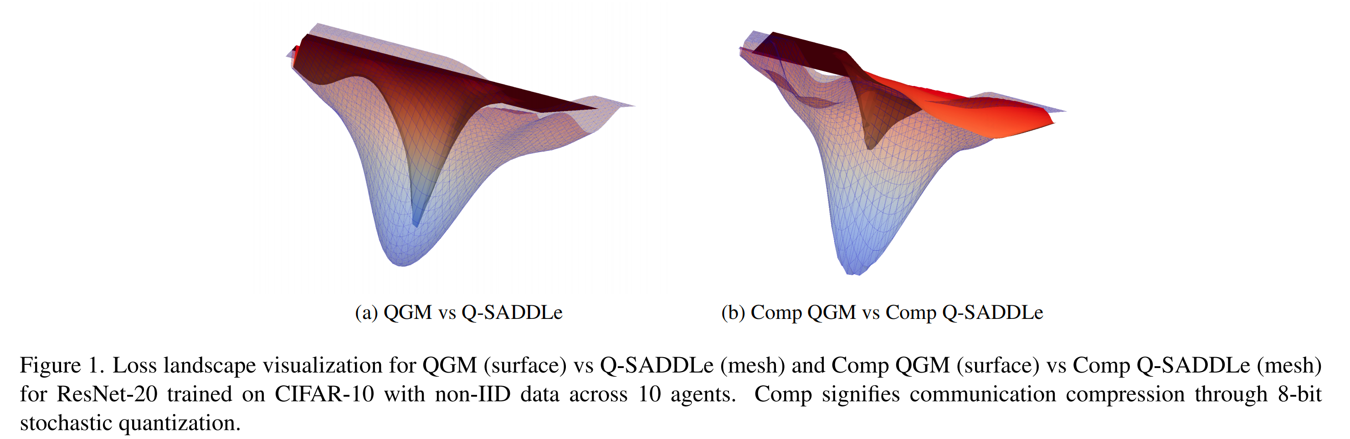
Method Design
Figure 1 presents a visualization of the loss landscape for QGM, Q-SADDLe, and their compressed counterparts. Clearly, Q-SADDLe has a much smoother loss landscape, resulting in better generalization and minimal performance loss due to com_x0002_munication compression.
CPS Computational Learning Laboratory
Notes:
论文中的 图 1 (Figure 1) 是对损失景观（Loss Landscape）的可视化展示，直观地证明了 SADDLe 算法相比于传统去中心化算法（如 QGM）在优化质量上的核心优势。
以下是针对该图的详细解读：
1. 核心对比内容
对比对象：该图展示了在 10 个节点的环形拓扑结构中，使用 ResNet-20 模型在 CIFAR-10 异构数据集（non-IID）上训练后的损失景观 。
子图 (a)：对比了原始的 QGM（由连续表面 Surface 表示）与 Q-SADDLe（由网格 Mesh 表示） 。
子图 (b)：对比了引入通信压缩后的版本，即 Comp QGM（表面）与 Comp Q-SADDLe（网格） 。
注：这里的“Comp”代表使用了 8 位随机量化（8-bit stochastic quantization）的通信压缩技术 。
2. 视觉特征解读：平滑度与锐度
QGM 的特征（尖锐解）：从图中可以看到，QGM 的损失表面（彩色连续部分）呈现出明显的“尖锐”谷底 。这意味着模型参数的微小变动（例如由量化误差引起的变动）会导致损失值的剧烈波动
Q-SADDLe 的特征（平坦解）：相比之下，Q-SADDLe 的网格结构呈现出更为“平滑”且宽阔的底部 。这表明 SAM 优化成功引导模型找到了一个更平坦的解 。

Slide 51
Method Design
Since SADDLe modifies the local optimizer at each agent
We present two versions of our approach:
Q-SADDLe, which incorporates a Quasi Global Momentum (QGM) buffer
N-SADDLe, which utilizes cross-gradient information .
In particular, Q-SADDLe utilizes the SAM-based gradient update gei shown in line 4 instead of the gradient update gi .
N-SADDLe employs SAMbased self and cross-gradients to further improve the performance of NGM.
CPS Computational Learning Laboratory
Notes:
由于 SADDLe 在每个智能体处修改局部优化器，因此它与现有技术正交，并且可以
所提出的技术是对现有去中心化学习算法的补充，可以协同使用以提高性能。
具体来说，我们提出了两种版本的方法：
Q-SADDLe，它引入了准全局动量 (QGM) 缓冲区；
N-SADDLe，它利用了交叉梯度信息。
特别地，Q-SADDLe 使用第 4 行所示的基于 SAM 的梯度更新 gei，而不是梯度更新 gi。
N-SADDLe 采用基于 SAM 的自梯度和交叉梯度来进一步提高 NGM 的性能。

Slide 52
Method Design
Here, ρ is a tunable hyperparameter, defining the perturbation radius. Since SADDLe modifies the local optimizer at each agent, it is orthogonal to existing techniques and can be used in synergy to improve performance with non-IID data.
We employ a QGM buffer and cross-gradients similar to NGM with SADDLe and present two versions: QSADDLe and N-SADDLe.
N-SADDLe employs SAMbased self and cross-gradients to further improve the performance of NGM.
CPS Computational Learning Laboratory
Notes:
Q-SADDLe：结合了准全局动量（Quasi Global Momentum, QGM）缓冲区，利用全局动量信息来平衡异构数据的影响 。
N-SADDLe：结合了邻域梯度均值（NGM）或跨梯度信息，通过额外的通信轮次进一步提升极端异构情况下的性能 。

Slide 53
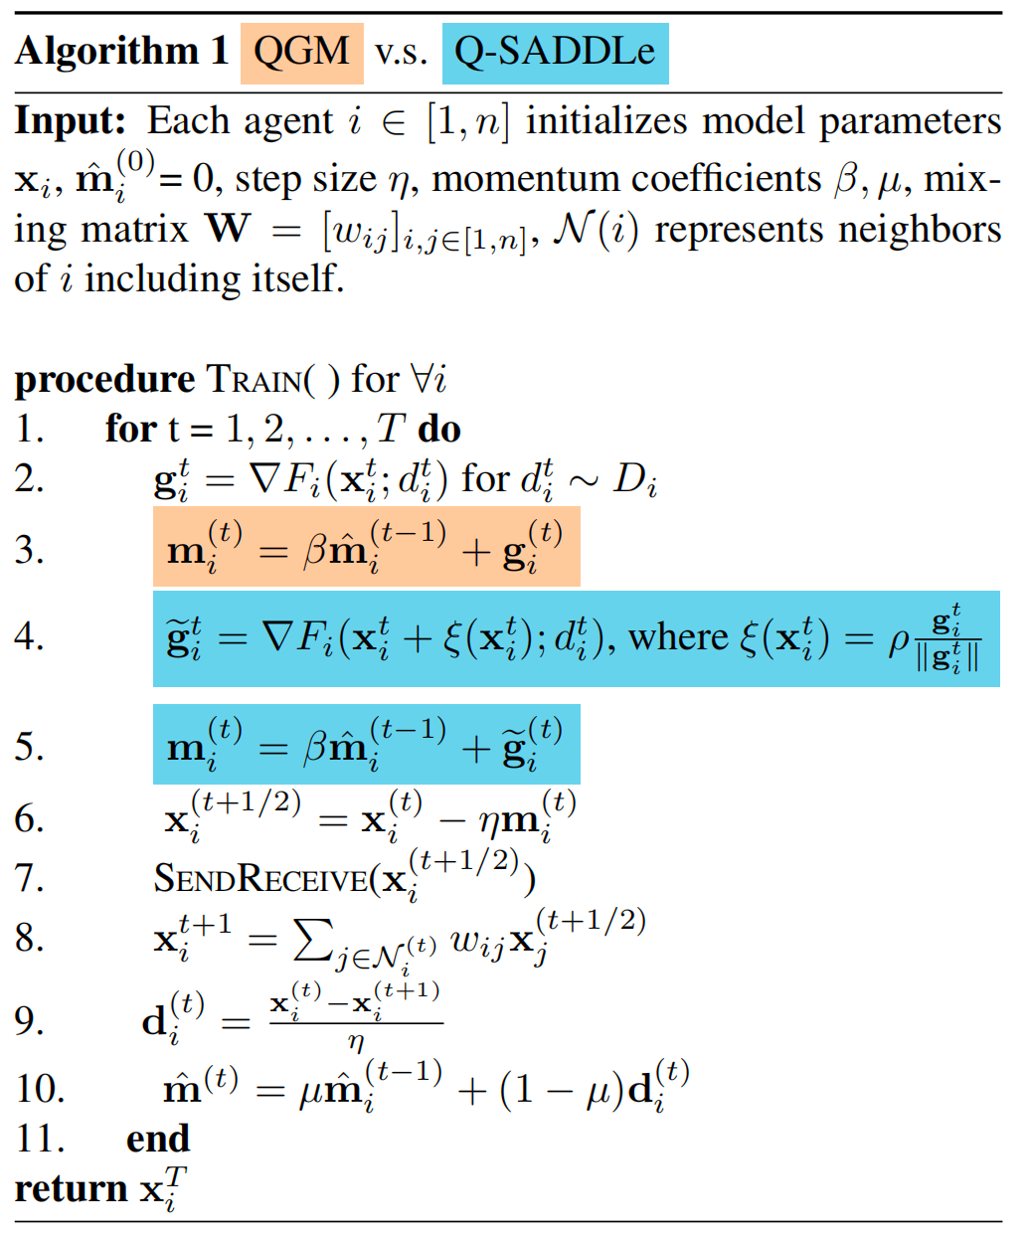
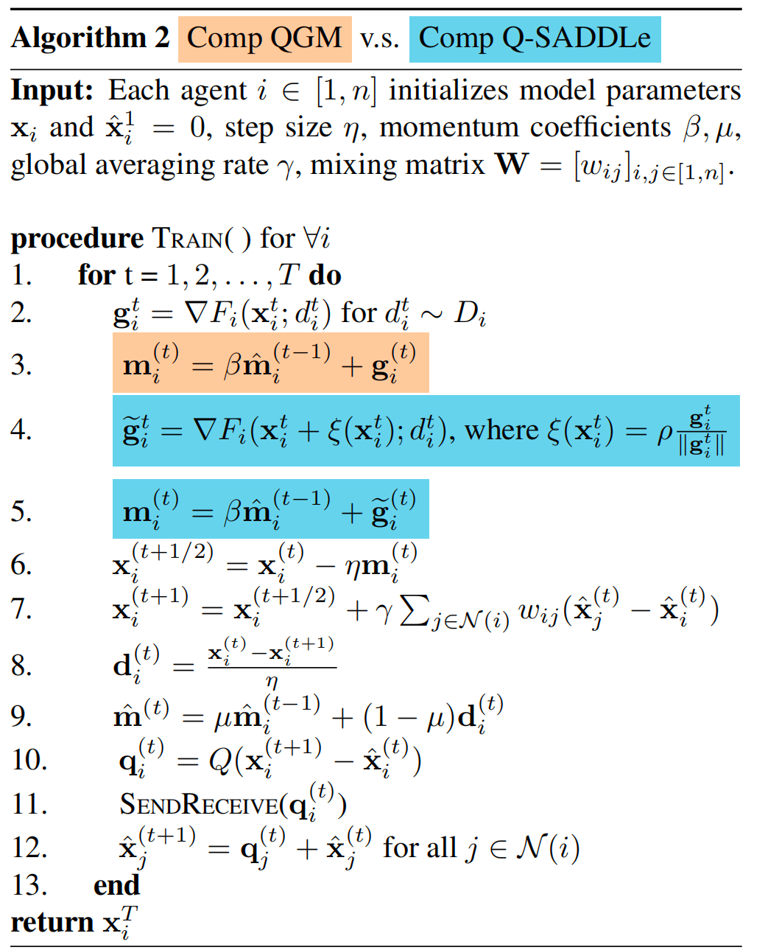
Method Design
CPS Computational Learning Laboratory
Notes:
第一阶段：本地梯度与扰动计算（关键区别点）
计算原始梯度：首先计算当前模型参数 $x_i^t$ 下的常规随机梯度 $g_i^t = \nabla F_i(x_i^t; d_i^t)$ 3。
计算扰动项 $\xi$：根据参数 $\rho$ 和原始梯度的方向，计算扰动向量 $\xi(x_i^t) = \rho \frac{g_i^t}{\|g_i^t\|}$ 44。
计算锐度感知梯度 $\tilde{g}_i^t$：这是 Q-SADDLe 的核心步骤。
它在扰动后的位置计算梯度，即 $\tilde{g}_i^t = \nabla F_i(x_i^t + \xi(x_i^t); d_i^t)$ 555。注：传统的 QGM 直接使用 $g_i^t$，而 Q-SADDLe 使用这个经过 SAM 修正的 $\tilde{g}_i^t$ 来寻找更平坦的解 6。第二阶段：本地模型更新更新动量缓冲区：将计算出的梯度 $\tilde{g}_i^t$ 累积到动量 $m_i^{(t)}$ 中 7。计算临时参数：执行一次本地梯度下降步骤，得到半步更新后的参数 $x_i^{(t+1/2)} = x_i^{(t)} - \eta m_i^{(t)}$ 8。第三阶段：去中心化通信与聚合（Gossip Averaging）发送与接收：节点 $i$ 与其邻居节点交换这个半步更新后的参数 9。邻域聚合：根据混合矩阵（Mixing Matrix）$W$ 的权重，对自身和邻居的模型进行加权平均，得到下一时刻的本地参数 $x_i^{t+1} = \sum_{j \in \mathcal{N}_i} w_{ij} x_j^{(t+1/2)}$ 10。第四阶段：全局信息同步准全局动量更新：通过计算本地更新量 $d_i^{(t)}$ 并使用全局平均率 $\mu$ 更新 $\hat{m}$，从而在不增加额外通信的情况下模拟全局信息 11111111。

Slide 54
01
Problem Description
02
Method Design
03
Experiment Results
Contents
04
Conclusion
CPS Computational Learning Laboratory

Slide 55
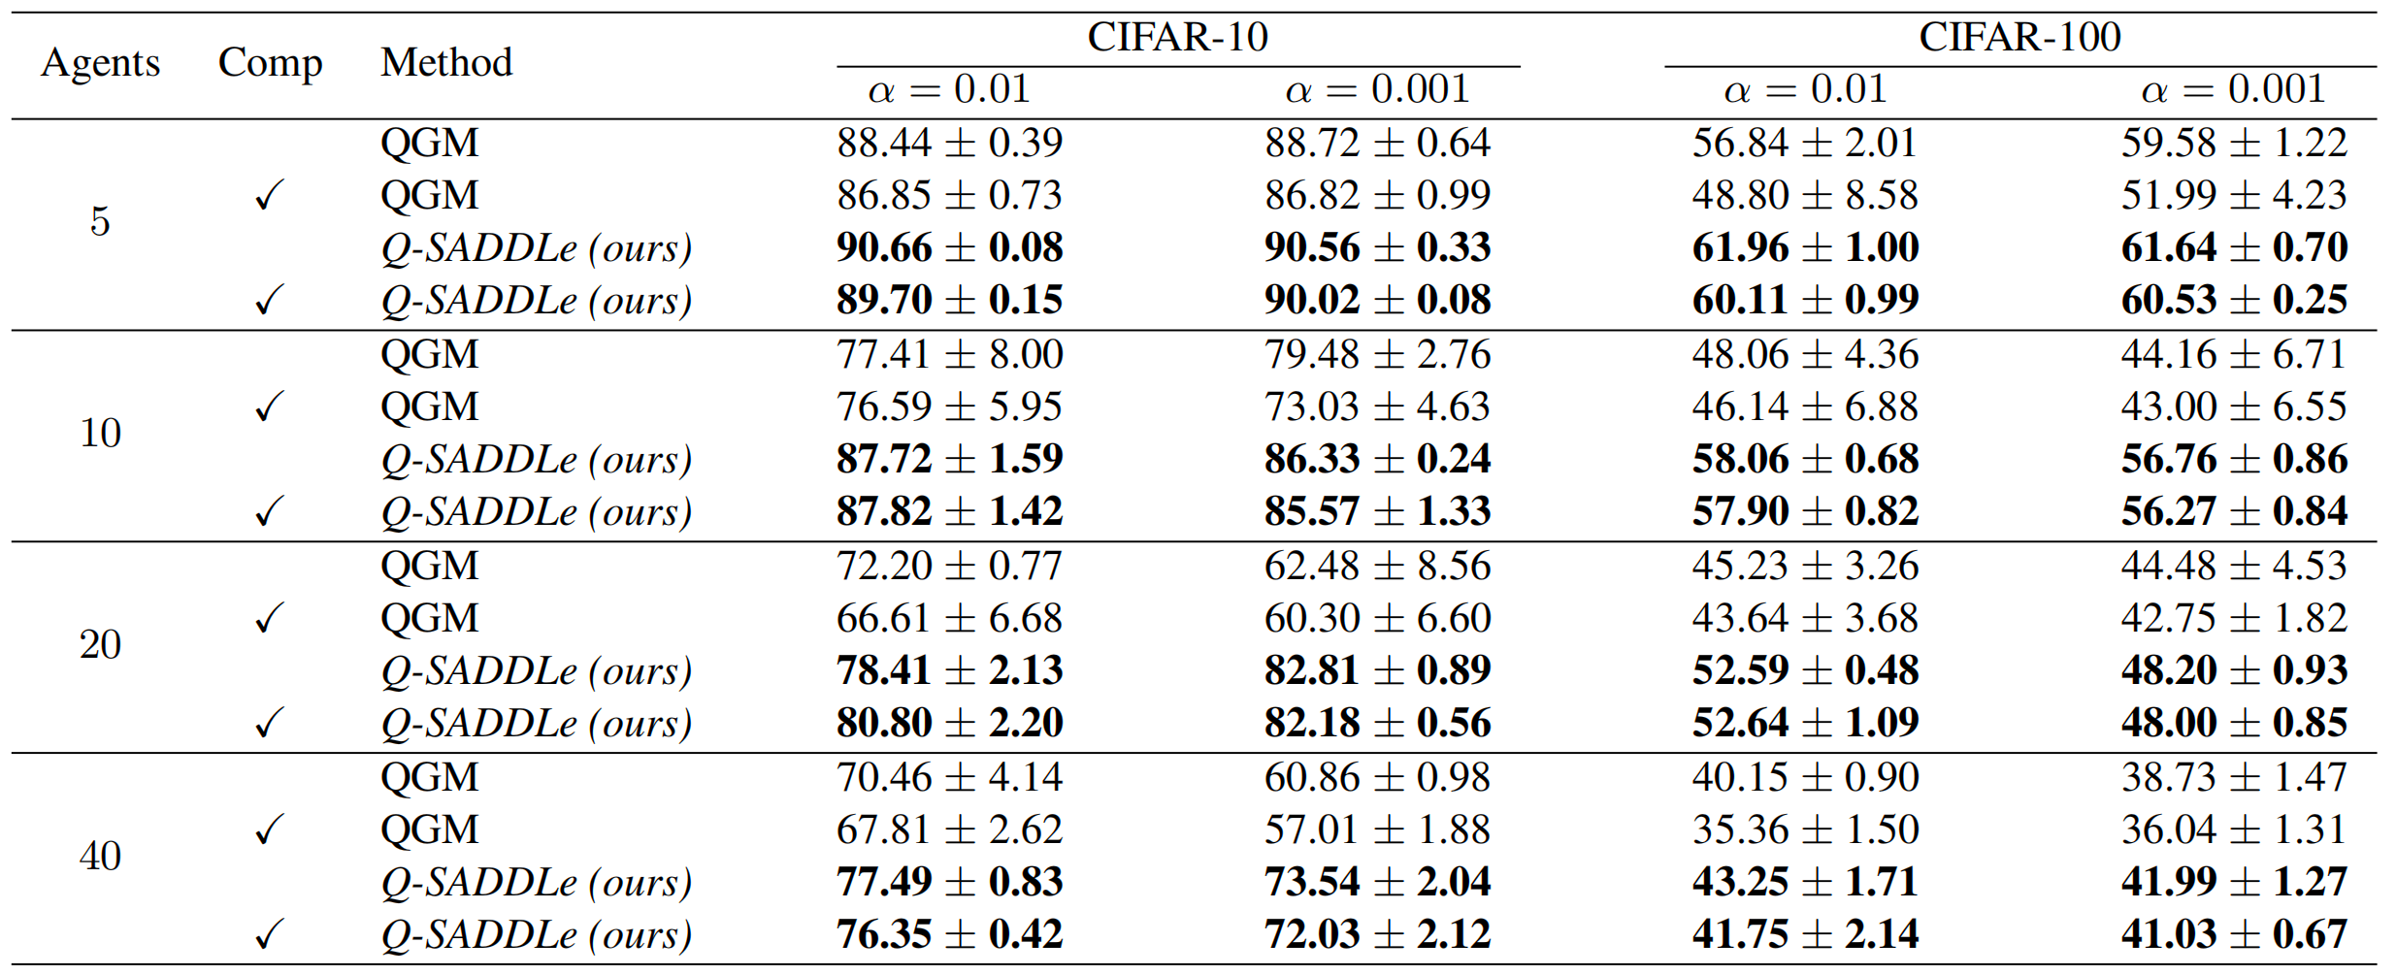
Experiment Results
Algorithms maintain a minimal accuracy drop of 1% for up to 4× compression, in contrast to the 4.3% average accuracy drop for the baselines.
CPS Computational Learning Laboratory

Slide 56
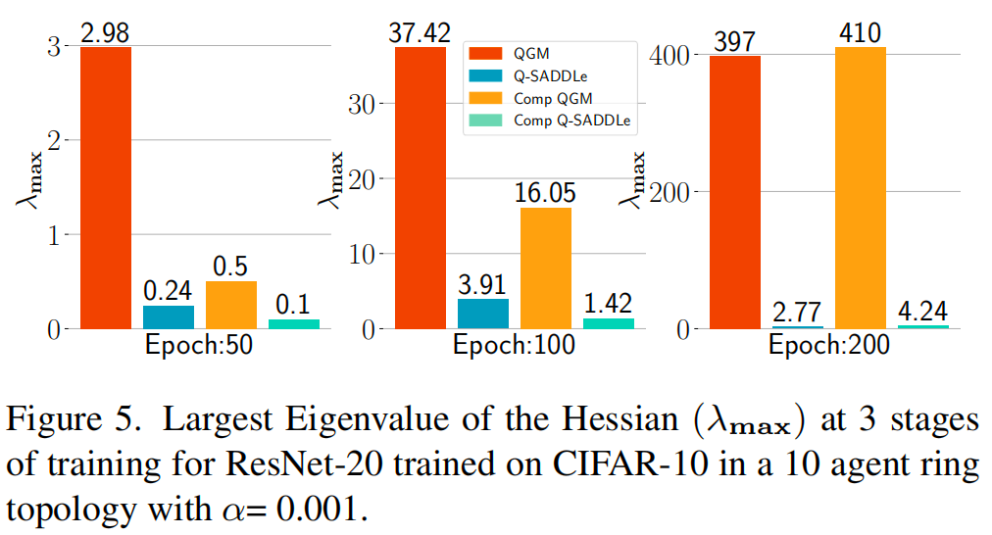
Experiment Results
CPS Computational Learning Laboratory
Notes:
图 5. 在 10 个代理的环形拓扑结构中，以 α= 0.001 的参数，在 CIFAR-10 数据集上训练的 ResNet-20 在 3 个训练阶段的 Hessian 矩阵最大特征值 (λmax)。

Slide 57
01
Problem Description
02
Method Design
03
Experiment Results
Contents
04
Conclusion
CPS Computational Learning Laboratory
CPS Computational Learning Laboratory
2
18

Slide 58
Conclusion and Inspiration
In this work, we propose Sharpness-Aware Decentralized Deep Learning (SADDLe) to improve generalization and robustness to communication compression in the presence of data heterogeneity.
SADDLe aims to seek a flatter loss landscape during training through gradient perturbation via SAM .
I intend to explore the relationship between SAM, gradient perturbation, and a flatter loss landscape.
CPS Computational Learning Laboratory
Notes:
本文提出了一种基于锐度感知的去中心化深度学习（SADDLe）方法，旨在提高数据异构性情况下的泛化能力和对通信压缩的鲁棒性。
SADDLe 的目标是在训练过程中通过 SAM 梯度扰动来寻找更平坦的损失函数。
我们提出了该方法的两个版本：Q-SADDLe 和 N-SADDLe。
结果表明，对于非独立同分布（non-IID）数据，SADDLe 的准确率比现有去中心化算法提高了 1-20%，即使在通信压缩率高达 4 倍的情况下，准确率的下降幅度也仅为约 1%。

Slide 59
Paper 4
Escaping Saddle Points in Heterogeneous Federated Learning via Distributed SGD with Communication Compression
Sijin Chen, Zhize Li, Yuejie Chi
Published in: Proceedings of the 27th International Conference on Artificial Intelligence and Statistics (AISTATS) 2024
Published Time: 2024
CPS Computational Learning Laboratory
Notes:
利用分布式随机梯度下降法和通信压缩技术规避异构联邦学习中的鞍点

Slide 60
01
Problem Description
02
Method Design
03
Experiment Results
Contents
04
Conclusion
CPS Computational Learning Laboratory

Slide 61
01
Problem Description
02
Method Design
03
Experiment Results
Contents
04
Conclusion
CPS Computational Learning Laboratory

Slide 62
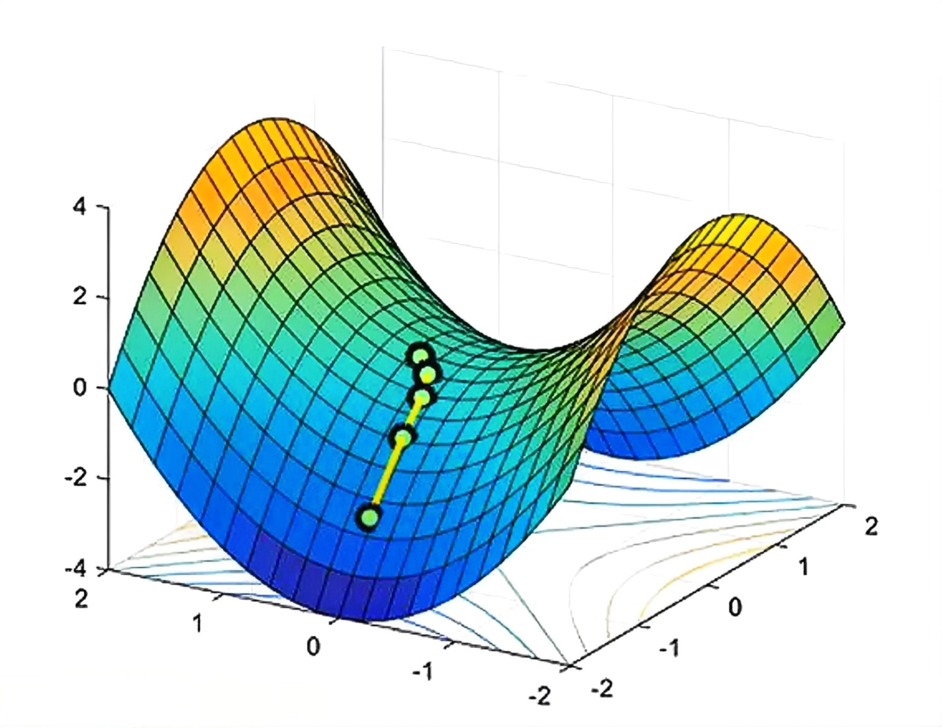
Problem Description
Previous works in FL mostly focus on first-order convergence guarantees, which do not rule out the scenario of unstable saddle points.
Another body of the works although allowing heterogeneous data, only ensures first-order optimality, i.e. convergence to an ε-optimal first-order stationary point x , which does not suffice to justify the goodness of the solution in the nonconvex setting where saddle points are abundant and do not necessarily lead to generalizable performance .
It is then important to obtain second-order convergence guarantees that ensure the algorithm escapes the saddle points and converges to an ε-optimal second-order stationary point.
CPS Computational Learning Laboratory
Notes:
一阶局限性：大多数联邦学习算法只能保证收敛到梯度为零的点，但无法区分它是“局部极小值”还是“不稳定的鞍点”
现实瓶颈：在工业物联网（IIoT）等场景中，数据高度异构且通信受限，使得传统的逃离鞍点方法（如未压缩的扰动 SGD）无法直接应用
论文目标：提出首个在数据完全异构且具备通信压缩的情况下，能逃离鞍点并达到二阶驻点（SOSP）的算法
以往的模糊逻辑（FL）研究大多侧重于一阶收敛性保证，但这并不能排除不稳定鞍点的情况。
另一部分研究虽然允许使用异构数据，但仅保证了一阶最优性，即收敛到ε-最优的一阶驻点x，这不足以证明在鞍点众多且不一定具有泛化性能的非凸情形下解的优劣。
因此，获得二阶收敛性保证至关重要，该保证能够确保算法避开鞍点并收敛到ε-最优的二阶驻点，同时还需要对Hessian矩阵的正定性进行额外控制。

Slide 63
01
Problem Description
02
Method Design
03
Experiment Results
Contents
04
Conclusion
CPS Computational Learning Laboratory

Slide 64
Method Design
PowerEF-SGD is the first distributed and compressed SGD algorithm that provably escapes saddle points in heterogeneous FL without any data homogeneity assumptions.
On heterogeneous data, is there a distributed SGD algorithm with communication compression that attains second-order convergence guarantees for nonconvex problems?
CPS Computational Learning Laboratory
Notes:
提出首个在数据完全异构且具备通信压缩的情况下，能逃离鞍点并达到二阶驻点（SOSP）的算法 。
据我们所知，PowerEF-SGD 是第一个分布式压缩随机梯度下降 (SGD) 算法，它能够在不假设数据同质性的情况下，证明能够有效避开异构模糊逻辑中的鞍点。
对于异构数据，是否存在一种分布式、通信压缩的 SGD 算法，能够为非凸问题提供二阶收敛保证？

Slide 65
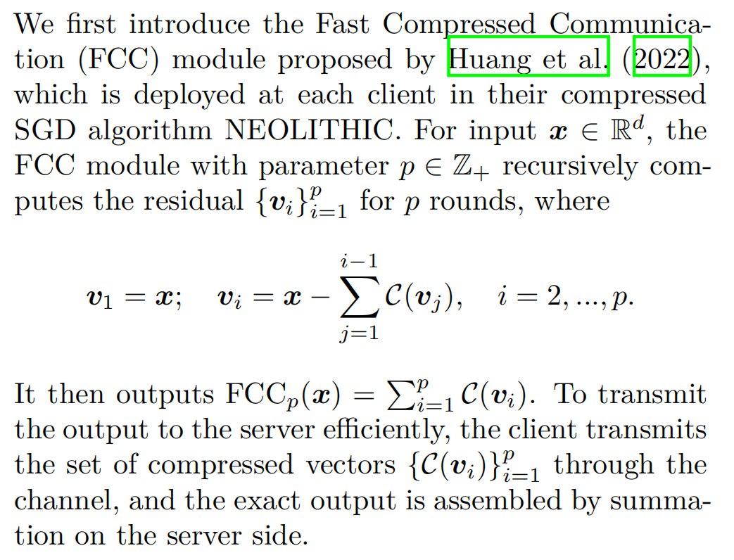
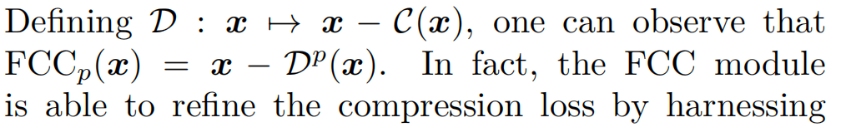
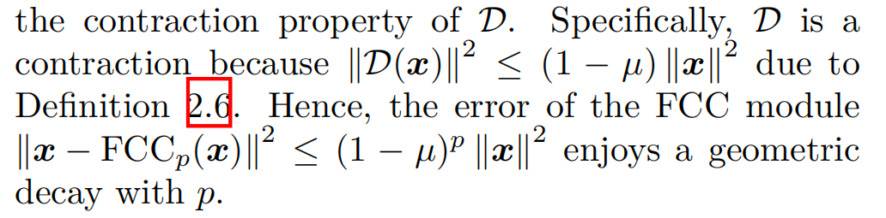
Method Design
Fast Compressed Communication
CPS Computational Learning Laboratory

Slide 66
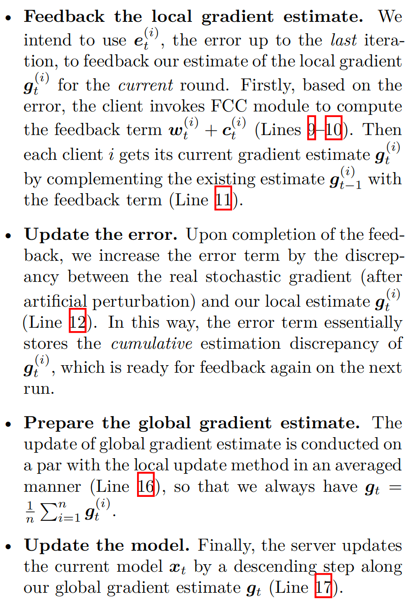
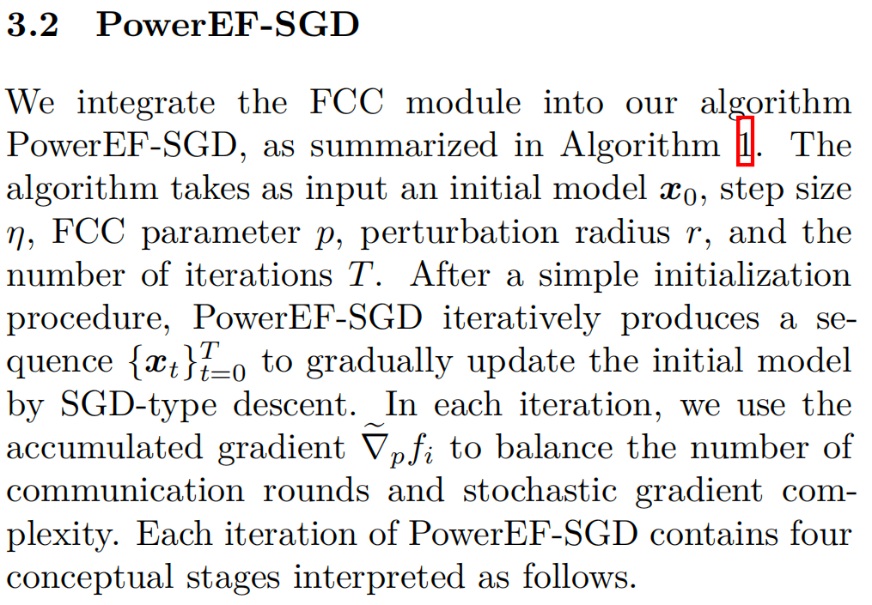
Method Design
CPS Computational Learning Laboratory
Notes:
论文中的**算法 1（PowerEF-SGD）**是一种专门为异构联邦学习设计的分布式随机梯度下降（SGD）算法，其核心目标是在存在通信压缩的情况下，确保模型能够逃离非凸优化中的鞍点并收敛 。以下是对该算法流程及其四个关键阶段的详细解读：
1. 算法输入与初始化输入参数：初始模型 $x_0$、步长 $\eta$、FCC（快速压缩通信）参数 $p$、扰动半径 $r$ 以及总迭代次数 $T$
2。初始化：将每个客户端 $i$ 的误差项 $e$ 和梯度估计值 $g$ 均初始化为 0
3。核心迭代步骤（第 $t$ 轮）算法在每一轮迭代中包含以下四个主要阶段：A. 梯度扰动与广播（服务端执行）操作：服务端采样一个各向同性的高斯噪声 $\xi_t \sim \mathcal{N}(0, \frac{r^2}{npd}I)$ 并广播给所有客户端
4。目的：加入该扰动是为了帮助模型从不稳定的鞍点中逃离
5。如果只需要一阶收敛，可以将 $r$ 设为 0 6。
8-11
. 反馈局部梯度估计（客户端执行）计算反馈项：客户端利用 FCC 模块处理上一轮累积的误差变化，计算反馈项 $w_t^{(i)}$ 和 $c_t^{(i)}$ 777。更新估计值：通过将现有的梯度估计 $g_{t-1}^{(i)}$ 与反馈项相结合，得到当前的局部梯度估计 $g_t^{(i)}$
12
更新误差项（客户端执行）计算偏差：增加误差项以反映真实的随机梯度（经扰动后）与本地估计值 $g_t^{(i)}$ 之间的差异 10。公式：$$e_{t+1}^{(i)} \leftarrow e_t^{(i)} + \tilde{\nabla}_p f_i(x_t) + \xi_t - g_t^{(i)}$$11作用：该误差项本质上存储了梯度估计的累积偏差，以便在下一轮中通过 FCC 模块进行反馈补偿 。
15
全局梯度准备与模型更新（服务端执行）聚合梯度：服务端接收各客户端上传的压缩向量，并以平均的方式更新全局梯度估计 $g_t$ ：$$g_t \leftarrow g_{t-1} + \frac{1}{n}\sum_{i=1}^n w_t^{(i)} + \frac{1}{n}\sum_{i=1}^n c_t^{(i)}$$
模型下降：利用全局梯度估计更新模型参数

Slide 67
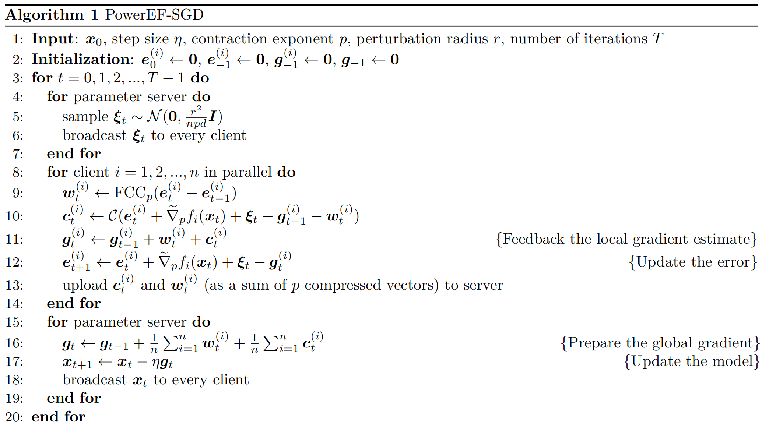
Method Design
CPS Computational Learning Laboratory
Notes:
论文中的**算法 1（PowerEF-SGD）**是一种专门为异构联邦学习设计的分布式随机梯度下降（SGD）算法，其核心目标是在存在通信压缩的情况下，确保模型能够逃离非凸优化中的鞍点并收敛 。以下是对该算法流程及其四个关键阶段的详细解读：
1. 算法输入与初始化输入参数：初始模型 $x_0$、步长 $\eta$、FCC（快速压缩通信）参数 $p$、扰动半径 $r$ 以及总迭代次数 $T$
2。初始化：将每个客户端 $i$ 的误差项 $e$ 和梯度估计值 $g$ 均初始化为 0
3。核心迭代步骤（第 $t$ 轮）算法在每一轮迭代中包含以下四个主要阶段：A. 梯度扰动与广播（服务端执行）操作：服务端采样一个各向同性的高斯噪声 $\xi_t \sim \mathcal{N}(0, \frac{r^2}{npd}I)$ 并广播给所有客户端
4。目的：加入该扰动是为了帮助模型从不稳定的鞍点中逃离
5。如果只需要一阶收敛，可以将 $r$ 设为 0 6。
8-11
. 反馈局部梯度估计（客户端执行）计算反馈项：客户端利用 FCC 模块处理上一轮累积的误差变化，计算反馈项 $w_t^{(i)}$ 和 $c_t^{(i)}$ 777。更新估计值：通过将现有的梯度估计 $g_{t-1}^{(i)}$ 与反馈项相结合，得到当前的局部梯度估计 $g_t^{(i)}$
12
更新误差项（客户端执行）计算偏差：增加误差项以反映真实的随机梯度（经扰动后）与本地估计值 $g_t^{(i)}$ 之间的差异 10。公式：$$e_{t+1}^{(i)} \leftarrow e_t^{(i)} + \tilde{\nabla}_p f_i(x_t) + \xi_t - g_t^{(i)}$$11作用：该误差项本质上存储了梯度估计的累积偏差，以便在下一轮中通过 FCC 模块进行反馈补偿 。
15
全局梯度准备与模型更新（服务端执行）聚合梯度：服务端接收各客户端上传的压缩向量，并以平均的方式更新全局梯度估计 $g_t$ ：$$g_t \leftarrow g_{t-1} + \frac{1}{n}\sum_{i=1}^n w_t^{(i)} + \frac{1}{n}\sum_{i=1}^n c_t^{(i)}$$
模型下降：利用全局梯度估计更新模型参数

Slide 68
01
Problem Description
02
Method Design
03
Experiment Results
Contents
04
Conclusion
CPS Computational Learning Laboratory

Slide 69
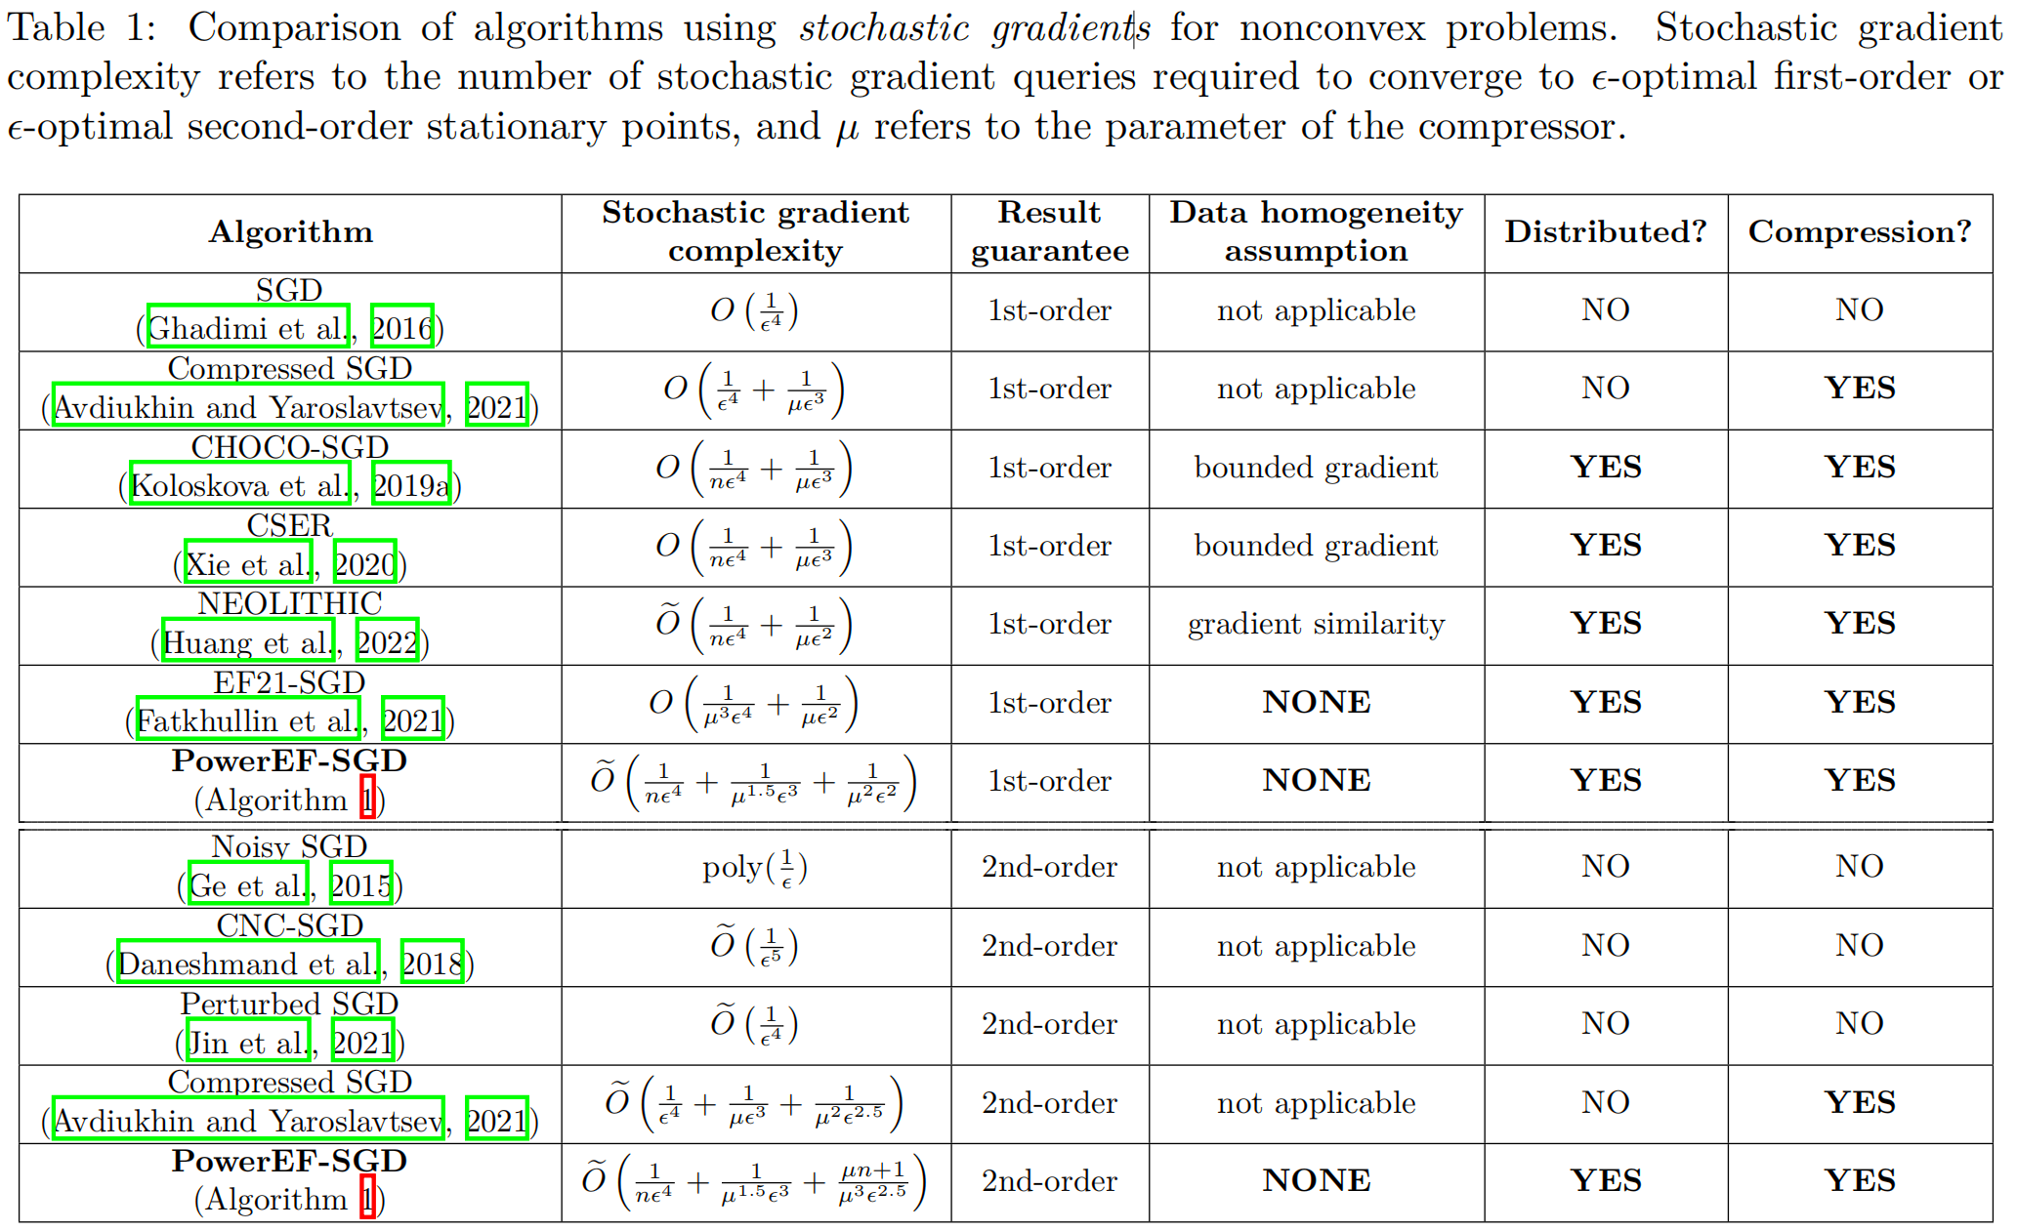
Experiment Results
CPS Computational Learning Laboratory

Slide 70
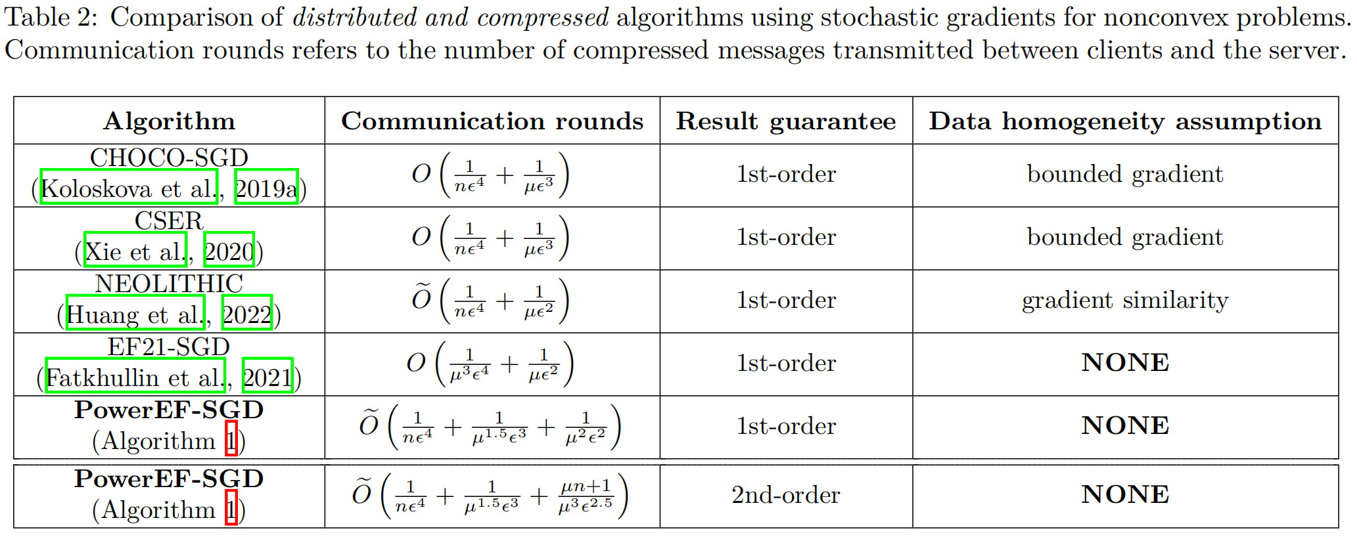
Experiment Results
CPS Computational Learning Laboratory

Slide 71
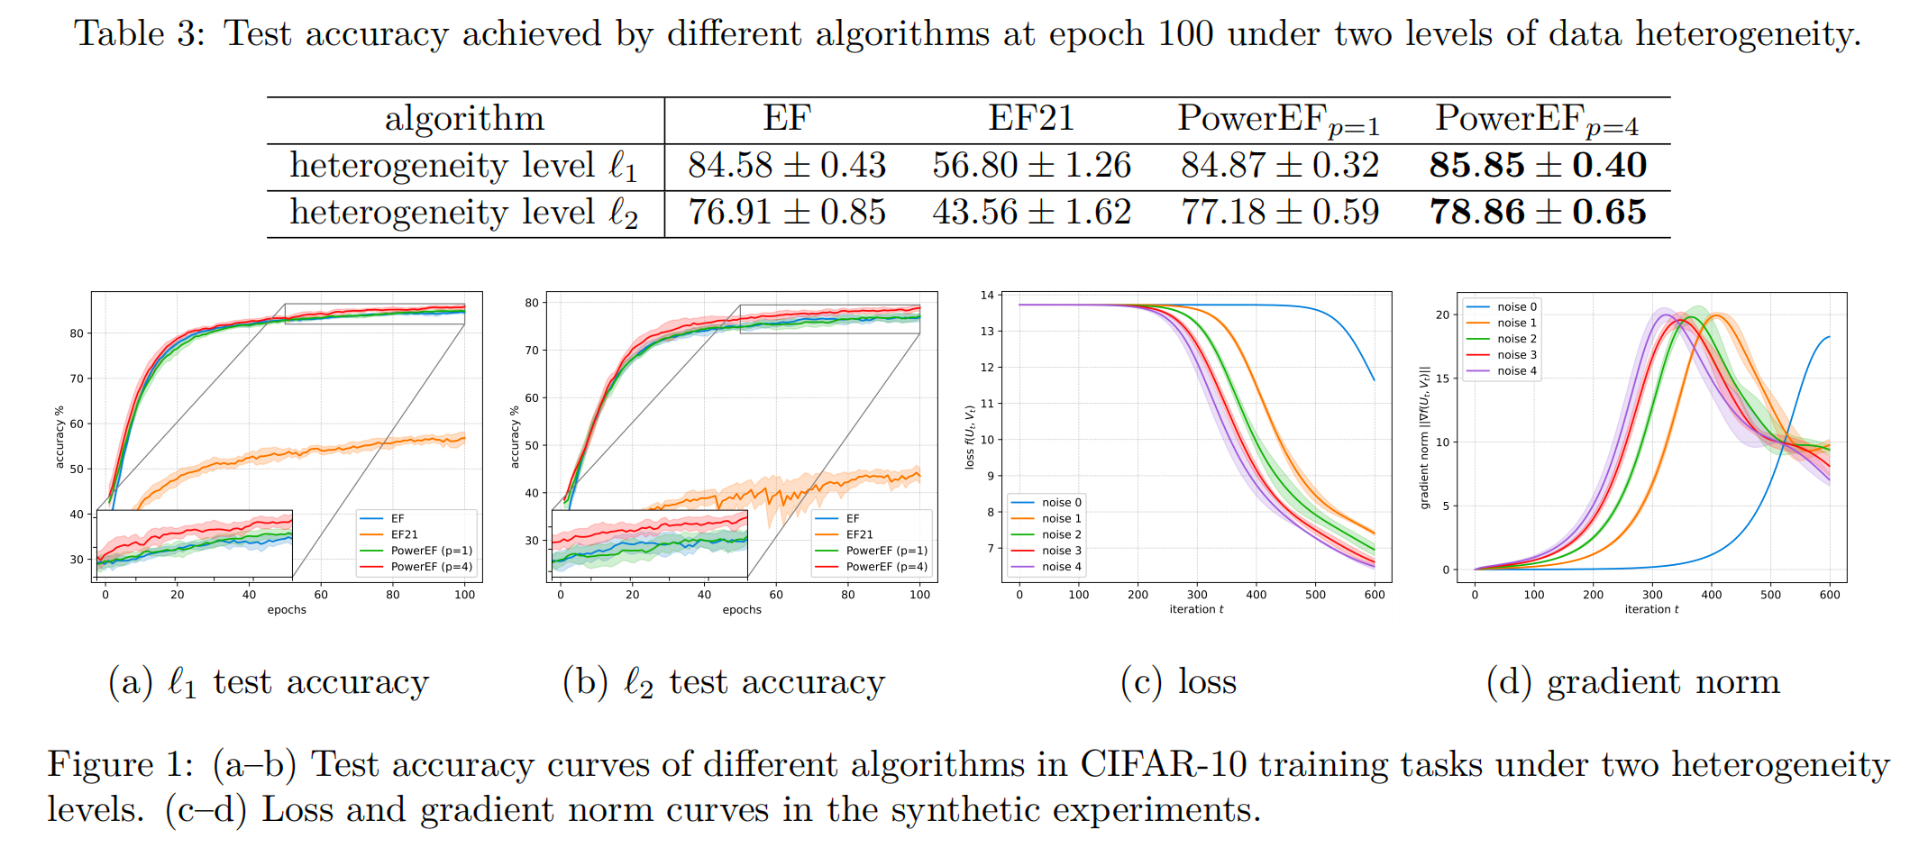
Experiment Results
CPS Computational Learning Laboratory
Notes:
表 3 展示了不同算法在两种数据异构水平下，训练 ResNet18 模型处理 CIFAR-10 数据集，并在第 100 个 epoch 时所达到的测试准确率（Test Accuracy）。
该实验设置了 4 个客户端和 1 个服务端，并统一采用了 Top-k 压缩器（保留幅度最大的 1% 坐标）。
1. 数据异构水平的定义实验定义了两个异构级别，主要通过“最小类别样本数 / 最大类别样本数”的比值来衡量
3：异构水平 $l_1$：比值约为 0.08，代表中等程度的异构 4。异构水平 $l_2$：比值约为 0.01，代表极高程度的异构（数据分布极不平衡）
EF (Error-Feedback / Compressed SGD)：它通过引入一个“误差缓冲区”来记录由于压缩丢失的信息，并在下一次迭代时将这些误差补偿回梯度中 。
局限性：虽然它在某些场景下表现良好，但在理论上，若要实现二阶收敛（逃离鞍点），它需要一个非常昂贵的“条件重置（Conditional Reset）”程序，这会占用大量非压缩带宽
EF21Richtárik 等人（2021年）提出的改进版误差反馈算法，在实验中作为核心对照组 。
特点：被设计为比传统 EF 更简单、理论保证更好且实际运行更快的算法 。
收敛性：它能保证在无数据同质性假设（None Assumption）下收敛到一阶驻点 。

Slide 72
01
Problem Description
02
Method Design
03
Experiment Results
Contents
04
Conclusion
CPS Computational Learning Laboratory
CPS Computational Learning Laboratory
2
18

Slide 73
Conclusion and Inspiration
We propose PowerEF-SGD, which is the first distributed SGD algorithm with communication compression that provably attains second order optimality under heterogeneous data.
We will introduce the FCC module to compensate for errors and see how it performs on a Raspberry Pi cluster.
CPS Computational Learning Laboratory
Notes:
我们提出并分析了 PowerEF-SGD 算法。据我们所知，这是首个在异构数据下能够证明达到二阶最优性的分布式 SGD 算法，该算法具备通信压缩功能。
具体而言，在温和且标准的假设下，我们证明了 PowerEF-SGD 以高概率收敛到 ε-SOSP，其梯度和通信复杂度几乎与寻找 ε-FOSP 所需的复杂度相当，并且收敛速度随 n 线性提升。
我们的理论得到了 PowerEF-SGD 在分布式学习实验中性能的验证。

Slide 74
Paper 5
Enabling Privacy-Preserving Edge AI Federated Learning Enhanced with Forward-Forward Algorithm
Mohammadnavid Ghader, Saeed Reza Kheradpisheh, Bahar Farahani, Mahmood Fazlali
Publish Conference: 2024 IEEE International Conference on Omni-layer Intelligent Systems
Published Time: 2024
CPS Computational Learning Laboratory
Notes:
实现基于前向-前向算法的隐私保护边缘AI联邦学习

Slide 75
01
Problem Description
02
Method Design
03
Experiment Results
Contents
04
Conclusion
CPS Computational Learning Laboratory

Slide 76
01
Problem Description
02
Method Design
03
Experiment Results
Contents
04
Conclusion
CPS Computational Learning Laboratory

Slide 77
Method Design
The backpropagation (BP) algorithm, the established standard for training DL models, requires substantial computational resources and consumes a large part of the client’s memory for its intermediate computations.
The limited computational power and insufficient memory of these edge devices significantly hinder the efficiency and feasibility of the FL training procedure.
CPS Computational Learning Laboratory
Notes:
反向传播（BP）算法是训练深度学习模型的既定标准，但它需要大量的计算资源，并且其中间计算会占用客户端的大量内存。
这些边缘设备的计算能力有限且内存不足，严重阻碍了模糊逻辑训练过程的效率和可行性。

Slide 78
01
Problem Description
02
Method Design
03
Experiment Results
Contents
04
Conclusion
CPS Computational Learning Laboratory

Slide 79
Method Design
Another characteristic of the FF algorithm is layer-level learning.
Each layer in the network has its own objective function.
This function aims to achieve high ”goodness” for positive data and low ”goodness” for negative data.
CPS Computational Learning Laboratory
Notes:
FF算法的另一个特点是层级学习。
网络中的每一层都有自己的目标函数。
该目标函数旨在对正例数据实现较高的“拟合优度”，对负例数据实现较低的“拟合优度”。

Slide 80
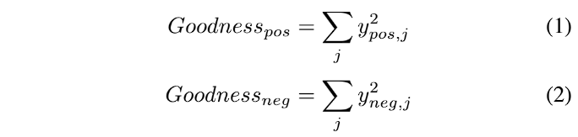
Method Design
Goodness can be defined in various ways. for instance, in the original paper of this algorithm, the goodness function for positive and negative data was defined as follows:
where ypos,j and yneg,j are the outputs of the hidden neuron of j when the input data of the layer is positive and negative data, respectively. In the FF algorithm, every layer has its own loss function.
CPS Computational Learning Laboratory
Notes:
优劣可以有多种定义。例如，在该算法的原始论文中，正负数据的优劣函数定义如下：
其中，ypos,j 和 yneg,j 分别是当输入数据为正数据和负数据时，第 j 层隐藏神经元的输出。在 FF 算法中，每一层都有其自身的损失函数。

Slide 81
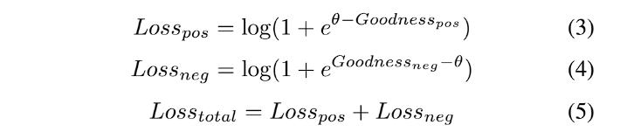
Method Design
The loss function for positive and negative data and also total loss in the original paper was computed as follows:
where θ is a hyperparameter for loss value modification. The steps involved in the FF algorithm are as follows:
CPS Computational Learning Laboratory
Notes:
原始论文中正负数据损失函数以及总损失的计算方法如下：
其中 θ 为损失值修正的超参数。FF 算法的步骤如下：

Slide 82
Method Design
Positive Pass: This pass uses real data with correct labels.
The positive pass aims to push a specific layerwise ”goodness” function to a high value.
This function essentially measures how well the network activations represent the positive data. Higher activation values generally indicate a better representation of the data.
The positive data is fed through the network layer by layer in the usual forward-pass fashion.
At each hidden layer, the activations are evaluated using the chosen goodness function.
The network doesn’t explicitly calculate errors or adjust weights during this pass.
Negative Pass: This pass utilizes ”negative data.”
These are not necessarily incorrect examples but rather data crafted to be dissimilar or misleading compared to the positive data.
The goal is to push the layer-wise ”goodness” function (introduced in the positive pass) to a low value for the negative data.
This encourages the network to differentiate between positive and negative examples.
The negative data is fed forward through the network. At each layer, the activations are evaluated using the same goodness function as in the positive pass.
Similar to the positive pass, there is no explicit error calculation or weight update here.
CPS Computational Learning Laboratory
Notes:
正向传递：此过程使用带有正确标签的真实数据。正向传递旨在将特定的逐层“优度”函数推至较高值。该函数本质上衡量网络激活值对正向数据的表征程度。常用的优度函数包括层内激活值的平方和。较高的激活值通常表示对数据的表征效果更好。正向数据以常规的前向传递方式逐层输入网络。在每个隐藏层，使用选定的优度函数评估激活值。在此过程中，网络不会显式计算误差或调整权重。
Common choices for the goodness function include the sum of squares of the activations in a layer.
负样本传递：此过程使用“负样本数据”。这些数据并非一定是错误的样本，而是经过精心设计，与正样本数据存在显著差异或误导性。其目标是将正样本传递中引入的逐层“优劣”函数值降低，以降低负样本的权重。这有助于网络区分正样本和负样本。负样本数据会向前传递到网络中。在每一层，激活值都使用与正样本传递中相同的优劣函数进行评估。与正样本传递类似，此过程不进行显式的误差计算或权重更新。

Slide 83
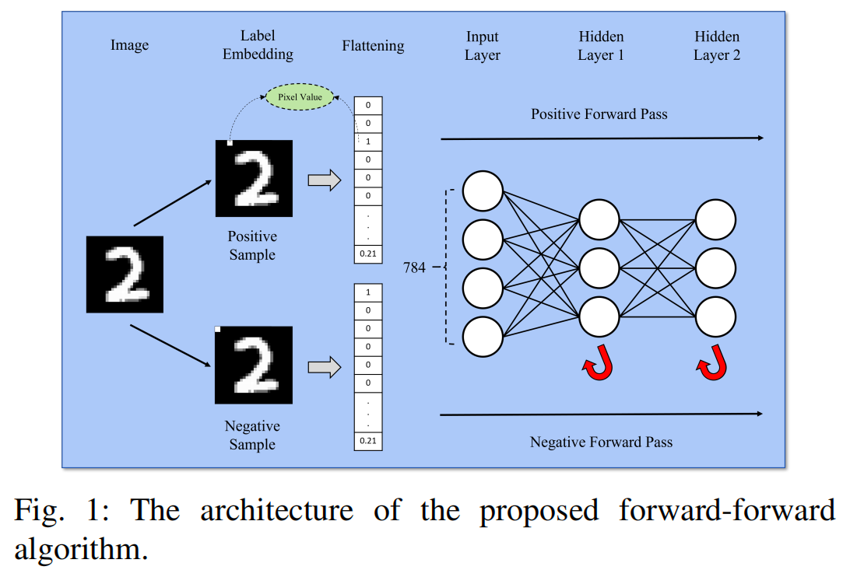
Method Design
It is assumed that we have a sample of digit two and we are going to use it as an input of our neural network.
In the proposed architectures for the FF algorithm, despite the BP, there is no output layer for the softmax computing and inferring the label that is predicted by the model.
we have positive data, which is assigned by a true label, and negative data, which is assigned by a false label.
CPS Computational Learning Laboratory
Notes:
In the FF algorithm, we have positive data, which is assigned by a true label, and negative data, which is assigned by a false label. Therefore, for label embedding, the first 10 pixels of each sample are allocated for the one-hot representation of labels. In our example, the third and first pixels of the image are set to one for the positive sample and negative data, respectively.

Slide 84
Method Design
During the first epoch and in the first forward pass, called the positive forward pass, the data in batches moves from the input layer to the first hidden layer, and for the first batch, the Goodnesspos is calculated.
After the positive forward pass, it is the turn to perform the second forward pass, called the negative forward pass.
The negative data also moves from the input layer to the first hidden layer, and after that, the Goodnessneg is calculated.
Now that we have the values of Goodnesspos and Goodnessneg, it is time to calculate the loss value with the desired objective function and update the weights of the first layer.
The outputs of activation of the first layer are normalized for both positive and negative data and ready to enter the next hidden layer.
CPS Computational Learning Laboratory
Notes:
In the FF algorithm, we have positive data, which is assigned by a true label, and negative data, which is assigned by a false label. Therefore, for label embedding, the first 10 pixels of each sample are allocated for the one-hot representation of labels. In our example, the third and first pixels of the image are set to one for the positive sample and negative data, respectively.

Slide 85
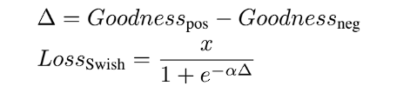
Method Design
We propose to use a new loss function, namely Swish, and advocate for the Swish function as an alternative option to previously proposed loss functions, including Hinton and Symba, by demonstrating its improvements across various datasets.
The Swish function is smooth and differentiable everywhere, which is crucial for training neural networks using techniques like gradient descent. Smoothness ensures that small changes in the input result in small changes in the output, making it easier to optimize the network parameters.
CPS Computational Learning Laboratory
Notes:
我们提出使用一种新的损失函数，即 Swish 函数，并通过在多个数据集上展示其改进，力荐 Swish 函数作为先前提出的损失函数（包括 Hinton 和 Symba）的替代方案。
我们使用 Swish 函数作为客户端训练模型的损失函数。
Swish 函数是平滑且处处可微的，这对于使用梯度下降等技术训练神经网络至关重要。平滑性确保输入的微小变化只会导致输出的微小变化，从而更容易优化网络参数。Swish 损失函数定义如下：

Slide 86
01
Problem Description
02
Method Design
03
Experiment Results
Contents
04
Conclusion
CPS Computational Learning Laboratory

Slide 87
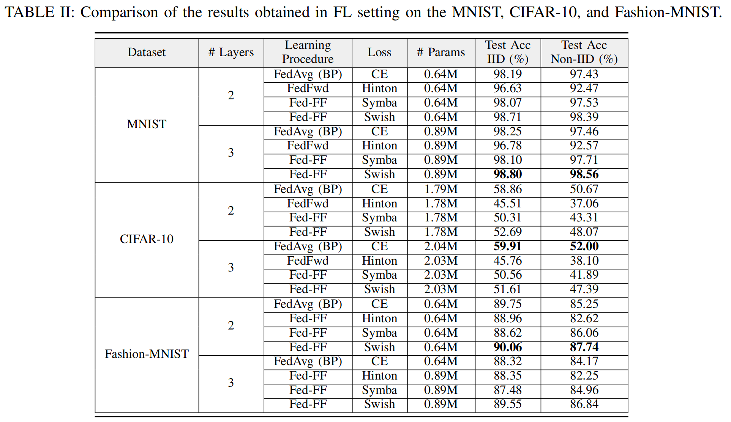
Experiment Results
CPS Computational Learning Laboratory
Notes:
在 MNIST 和 Fashion-MNIST 上，Fed-FF（使用 Swish 损失）的准确率甚至优于传统的 FedAvg (BP) 。
本文将该方法与采用反向传播（BP）的 FedAvg、FedFwd 以及集中式联邦学习（FF）算法进行了比较。在 MNIST 数据集上的实验结果表明，当网络层数为 3 层且目标函数为 Swish 损失函数时，性能最佳。
在独立同分布（IID）的情况下，采用 Swish 损失函数的 Fed_x0002_FF 在测试数据上的准确率达到 98.80%，甚至优于 FedAvg 的 98.25%。
在客户端数据分布为非独立同分布（Non-IID）的情况下，采用 Swish 损失函数的 Fed_x0002_FF 再次取得最佳结果，准确率达到 98.56%。
采用 Hinton 损失函数的 FedFwd 在 2 层和 3 层架构下的性能均明显逊于其他方法。即使在最佳条件下，FedFwd 的准确率也仅为 96.78%，与 MNIST 数据集上的最佳性能相差 2.02%。

Slide 88
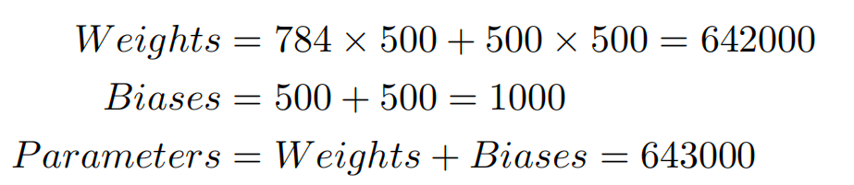
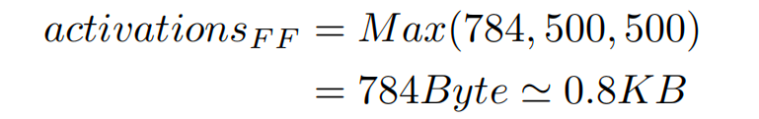
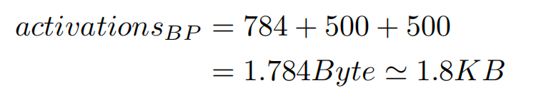
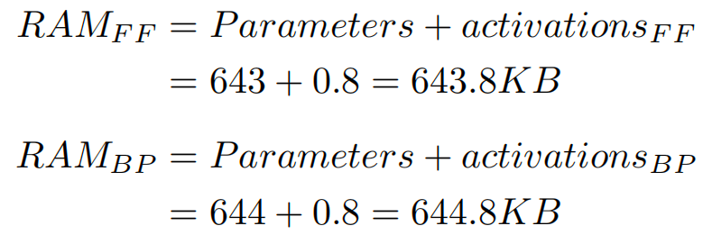
Experiment Results
In the field of complexity analysis of methods in deep learning, three key items can be considered for evaluating and comparing the efficiency of algorithms. These items include MACC, activations, and RAM usage [8]. For the MNIST dataset, we consider that we have three layers with the size of 784, 500, and 500 neurons, respectively. The number of parameters is calculated as follows:
In the Forward-Forward and the backpropagation algorithm, the activations’ size for each sample is:
The RAM usage of the Forward-Forward and the backpropagation algorithm for each sample is:
CPS Computational Learning Laboratory
Notes:
RAM 使用量：FF 算法的 RAM 占用计算公式为
对比结论：由于 FF 的激活值存储需求远小于 BP（BP 需要存储完整的激活链），这显著提高了边缘设备的内存效率 。
在深度学习方法复杂度分析领域，评估和比较算法效率需要考虑三个关键指标：平均精度系数（MACC）、激活值和内存使用量[8]。对于MNIST数据集，我们假设模型包含三层，每层神经元的数量分别为784、500和500。参数数量计算如下：
在前向传播和反向传播算法中，每个样本的激活值大小为：
对于每个样本，前向传播算法和反向传播算法的内存使用量如下：

Slide 89
01
Problem Description
02
Method Design
03
Experiment Results
Contents
04
Conclusion
CPS Computational Learning Laboratory
CPS Computational Learning Laboratory
2
18

Slide 90
Conclusion Inspiration
This study introduced a novel federated learning technique by exploiting the forward-forward algorithm.
The proposed method provides potential advantages in terms of memory utilization and computational efficiency compared to BP based FL algorithms.
Results indicated that the proposed method achieves test accuracies and training times comparable to those of FedAvg, the traditional BP-based federated learning algorithm.
According to the findings, it performs slightly better on MNIST and Fashion-MNIST.
I will reproduce the paper, and using the proposed FF method, observe its memory usage.
CPS Computational Learning Laboratory
Notes:
本研究提出了一种利用前向-前向算法的新型联邦学习技术。
与基于反向传播（BP）的联邦学习算法相比，该方法在内存利用率和计算效率方面具有潜在优势。
结果表明，该方法在测试准确率和训练时间方面与传统的基于BP的联邦学习算法FedAvg相当。
研究结果显示，该方法在MNIST和Fashion-MNIST数据集上的表现略优于FedAvg。
然而，在数据复杂度高于MNIST和Fashion-MNIST的CIFAR-10数据集上，FedAvg的准确率略高。

Slide 91
Research Inspiration
The synergistic combination of global sharpness alignment, decentralized communication compression, and second-order saddle point escape mechanisms empowers gradient-perturbation-based federated optimization to overcome the constraints of lossy terrain representation and unstable equilibrium points in heterogeneous environments.
The implementation of such a multi-layered optimization framework, when further augmented by the Forward-Forward learning paradigm, sustains superior generalization performance and convergence reliability even under conditions of restricted communication bandwidth or minimal edge computational power.
CPS Computational Learning Laboratory

Slide 92
Thank you for listening

